Slide 1

Capacitación para los Nuevos Propietarios de UnFranchise®

Slide 2
Los niveles de ingresos mencionados en la siguiente presentación se proporcionan sólo con fines ilustrativos. No representan los ingresos de un Propietario de UnFranchise® Independiente típico de Market España, ni tampoco afirman que un Propietario de UnFranchise Independiente obtendrá ingresos equivalentes a estos importes.
No se deje engañar por promesas de grandes ingresos que se pueden obtener fácilmente. El éxito de cualquier Propietario de UnFranchise Independiente de Market España dependerá de la cantidad de trabajo, talento y dedicación que invierta en el desarrollo de su Negocio UnFranchise con Market España.

Slide 3
Acrónimos
(por sus siglas en Inglés)
UFO –
CP –
BV –
IBV –
BDC –
IBDC –
MPCP –
SABP –
Propietario de UnFranchise®
Cliente Preferencial
Volumen de Negocio
Volumen de Negocio de Internet
Centro de Desarrollo de Negocio
Centro de Desarrollo de Negocio de Internet
Plan de Compensación por Desempeño Administrativo
Plan de Bonificación del Programa Shopping Annuity®
UFMS –
NMTSS –
NUOT–
B5 –
ECCT –
HBP –
UBP –
Sistema Administrativo UnFranchise
Sistema Nacional de Reuniones, Capacitaciones y Seminarios
Capacitación para los los Nuevos Propietarios de UnFranchise®
Los 5 Fundamentos
Capacitación para Certificación como Coordinador Ejecutivo
Presentación del Negocio en Casa
Presentación del Negocio UnFranchise (en reunión aprobada por el NMTSS)

Slide 4

Tres Capacitaciónes requeridas
Capacitación para los Nuevos Propietarios de UnFranchise®
(NUOT)
Los Cinco Fundamentos
(B5)
Capacitación para la Certificación como Coordinador Ejecutivo
(ECCT)
  Terminología y requisitos
  Los principios para desarrollar un Negocio UnFranchise
  Curso avanzado de terminología y requisitos
  Curso avanzado de políticas y procedimientos
NUOT y B5 están disponibles en la Cuenta de Negocio UnFranchise > Ayuda y Capacitación > Capacitación en línea

Slide 5
Educación Permanente
¿Es necesario repetir estos cursos?
¿Cuándo hay que
repetirlos?
¿Se recomienda algún otro curso?
  Sí; no hay éxito sin educación permanente
  Asista con los nuevos miembros de su equipo.
  Al menos una vez cada trimestre, según se recomienda en el Programa de Propietario Experto de UnFranchise
  Cursos universitarios específicos, eventos locales, mundiales e internacionales

Slide 6

Financiamiento de gastos fijos
10 clientes con pedidos por 35 € mensuales = 350 € = 105 € ganancia/mensual
  Ejemplo: Kit para el Bienestar Óptimo 80,75 €, ganancia 57,75 €

Slide 7


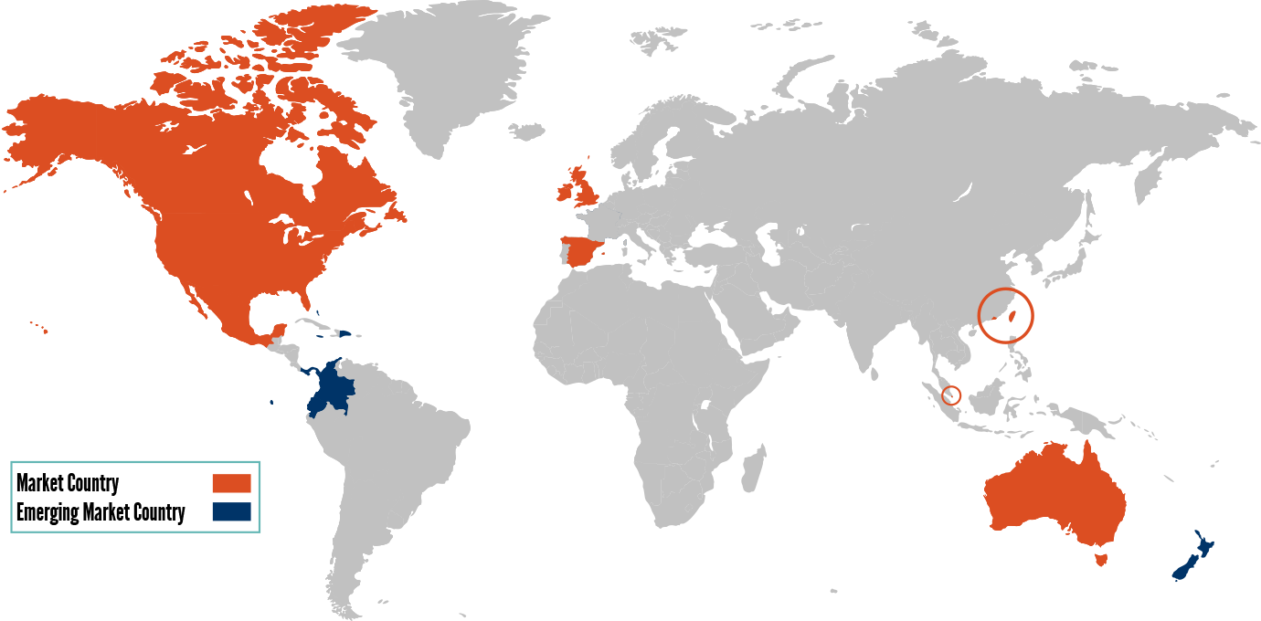
Americas
Europa
Asia Pacífico
Países Market
Mercados Emergentes
Opera al cien por ciento en nueve países, con siete mercados emergentes y servicios en más de 200 países mediante GLOBAL.SHOP.COM

Slide 8
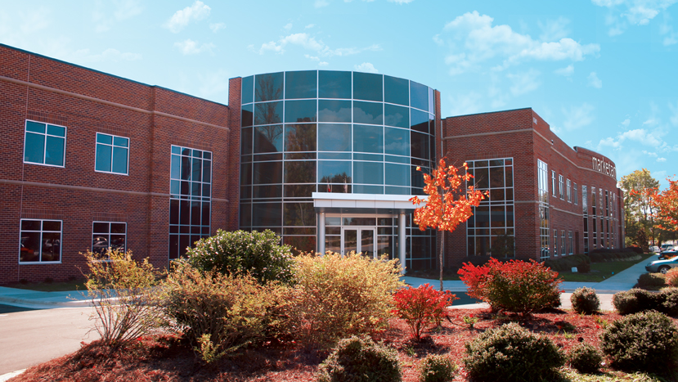


Una Empresa de Representación e Intermediación Comercial de Productos a través de la Internet especializada en la Comercialización Uno a Uno, en las Compras Sociales y en la creación del Programa Shopping Annuity®
Ganadora de la presea Torch 2013
Trust • Performance • Integrity
BBB of Central NC
Greensboro, Carolina del Norte

Slide 9
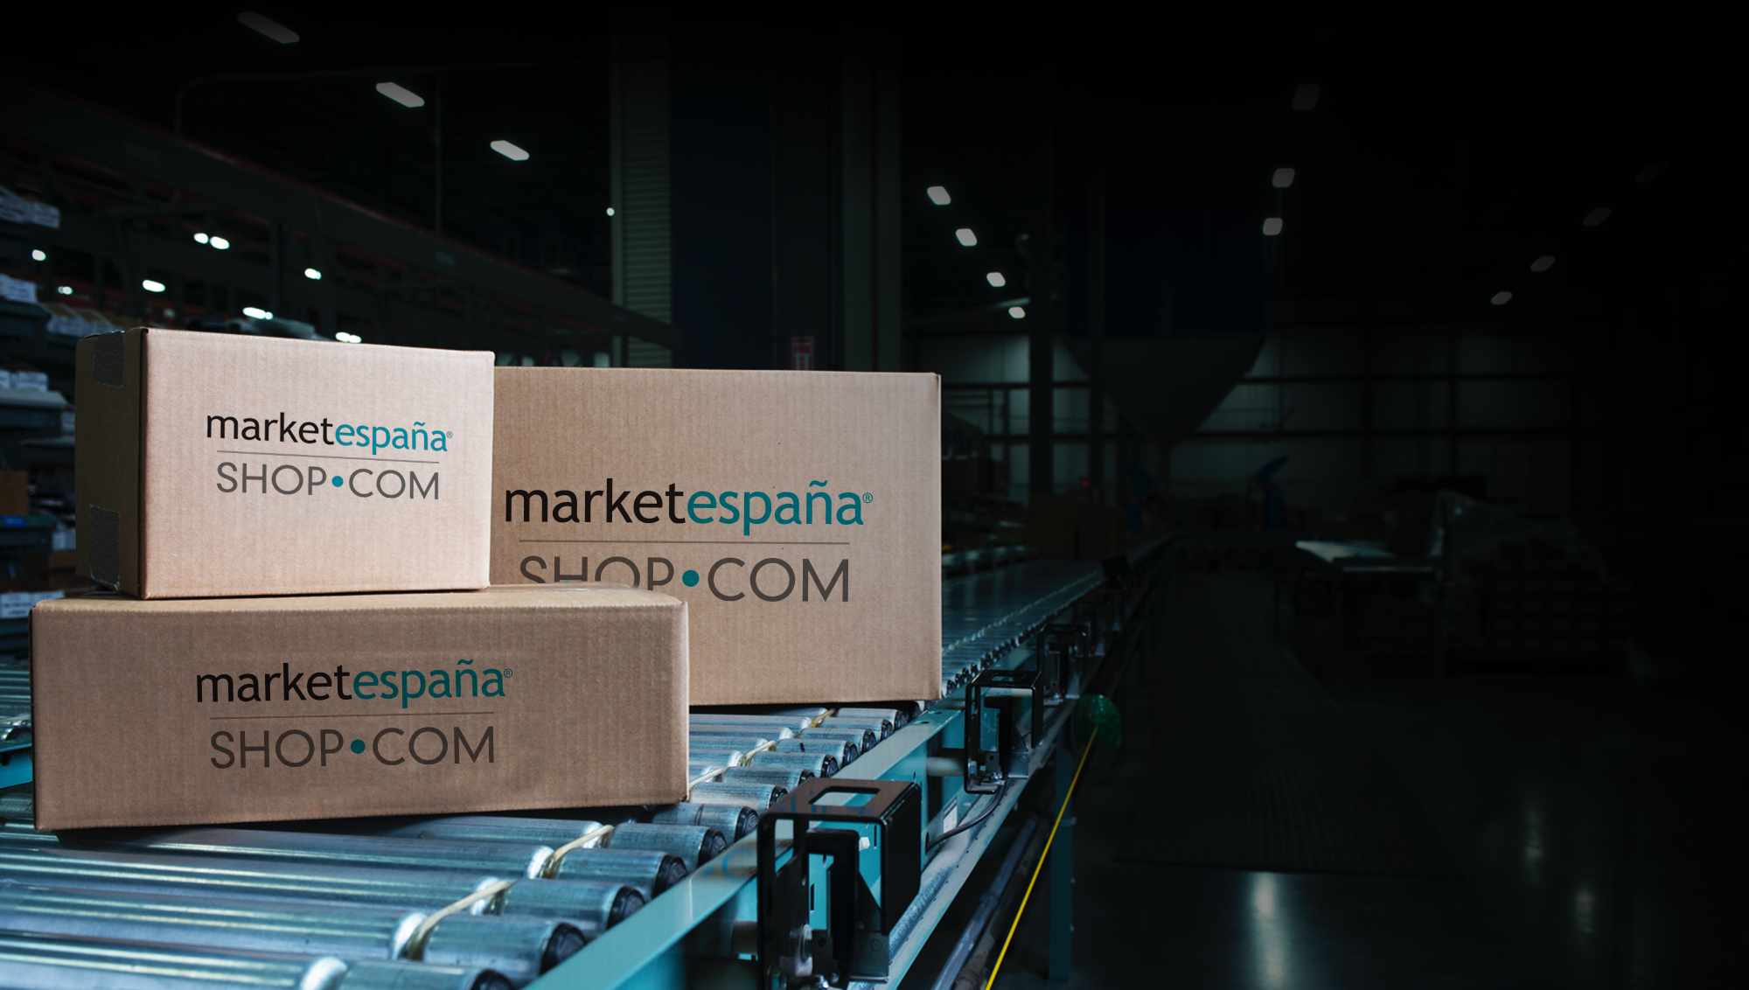
UNA EMPRESA DE REPRESENTACIÓN E INTERMEDIACIÓN COMERCIAL DE PRODUCTOS
Marcas de Market España
• Cientos de productos y servicios exclusivos
• No depende únicamente de la venta de ningún producto o servicio en particular
• Acceso a mercados multimillonarios
•Selecciona los productos más recientes orientados al mercado
• Elimina la carga de la fabricación
Marcas Afiliadas
• Cientos de productos y servicios exclusivos
• Acceso a mercados de miles de millones de euros

Slide 10






UNA EMPRESA DE REPRESENTACIÓN COMERCIAL
Más de cien tiendas afiliadas con millones
de productos
Cientos de marcas exclusivas de
Market España
No coste para registrarse como Clientes Preferenciales
Ranked
64

Slide 11

Proporcionan el poder de los medios sociales y las compras por Internet
Combinan la última tecnología con un toque personal
Ofrecen la posibilidad de llegar a millones de clientes
Compras Sociales
Unen personas con productos y productos con personas

Slide 12

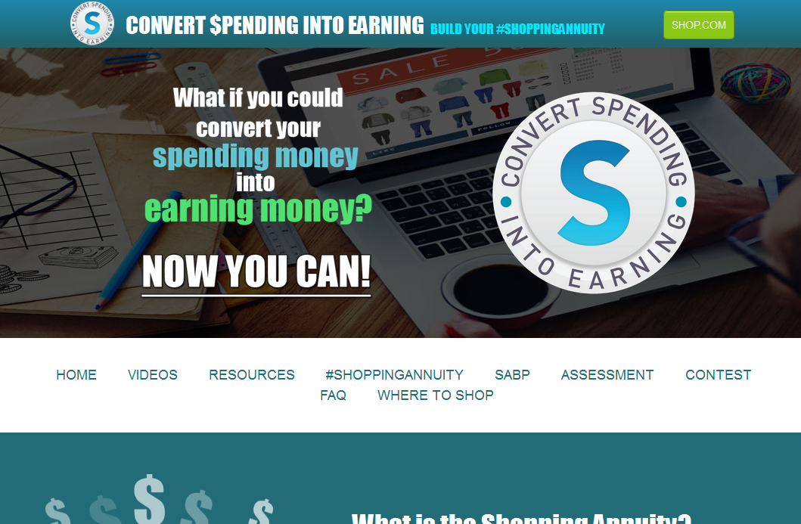
www.ShoppingAnnuity.com
ANUALIDAD TRADICIONAL
Usted debe tener ingresos discrecionales y pagar sumas determinadas para financiar su anualidad
Programa Shopping Annuity®
Al redirigir sus gastos actuales a ES.SHOP.COM, usted crea esa suma determinada para financiar su Programa Shopping Annuity®

Slide 13



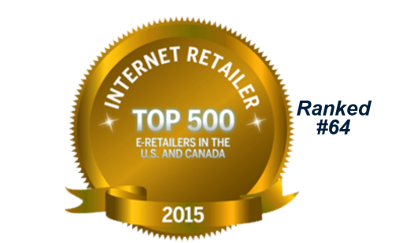


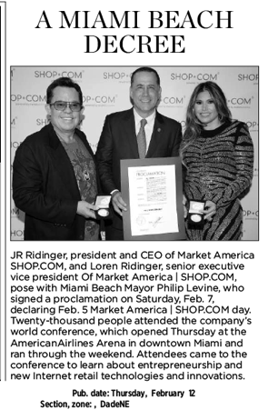

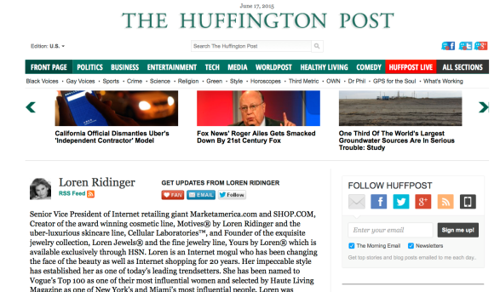
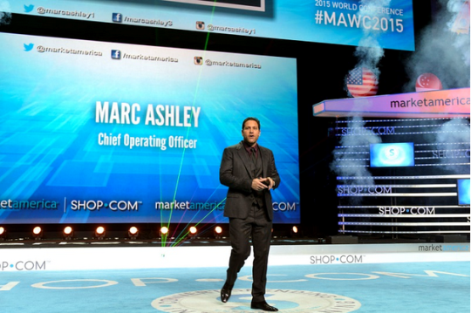
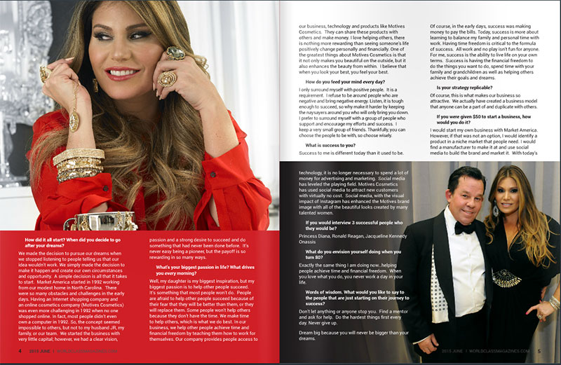

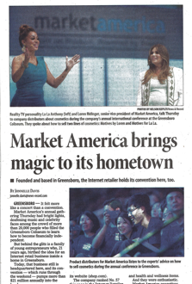
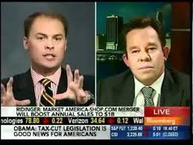
Titulares
Ganadora de la presea Torch 2013 Trust • Performance • Integrity BBB of Central NC

Slide 14
Herramientas Y SITIOS WEB PARA desarrollar el NEGOCIO

Slide 15
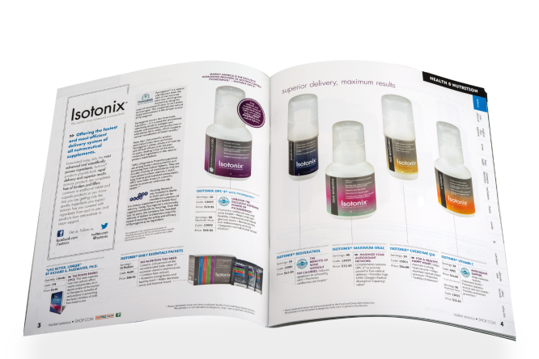
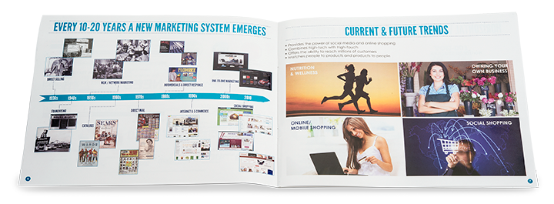
Folleto de Presentación del Negocio UnFranchise
Catálogo de Productos
Código EU700
Código EU669
paquete de 10, 33,50 €
paquete de 5, 12,75 €

Slide 16

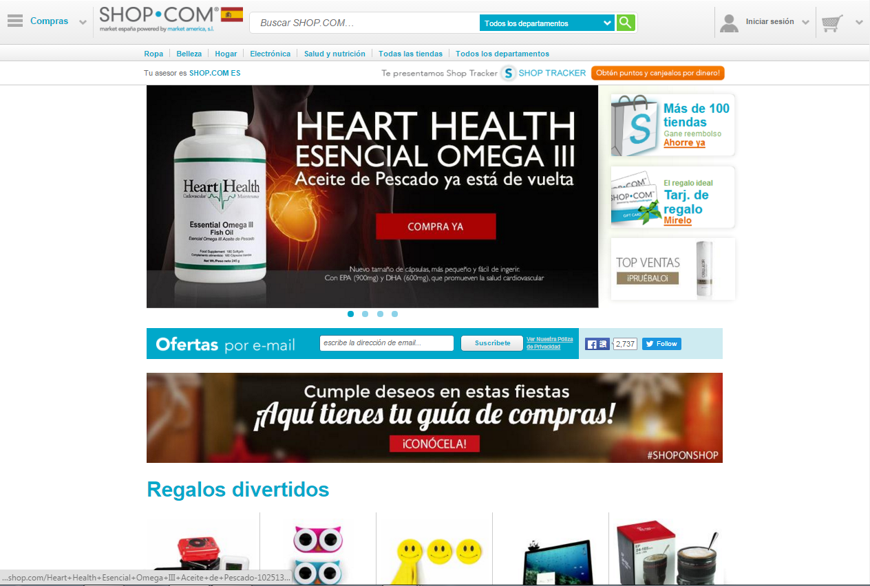
ES.SHOP.COM/nombredesusitio

Slide 17

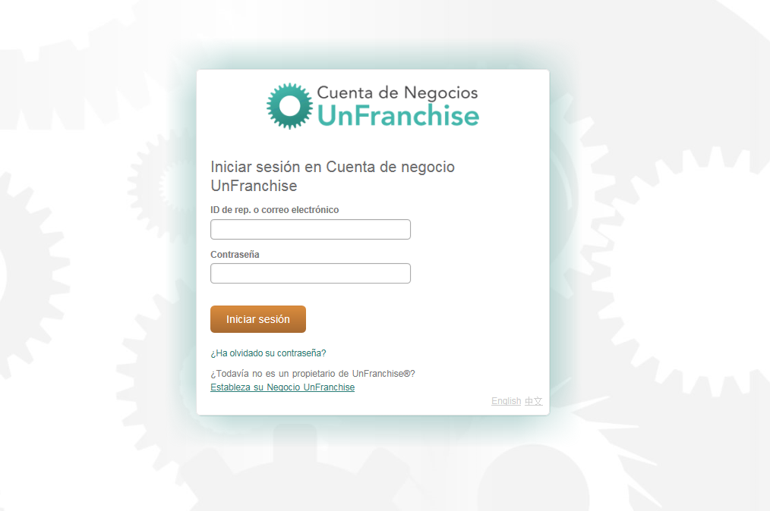

www.unfranchise.com
Inicio de sesión

Slide 18
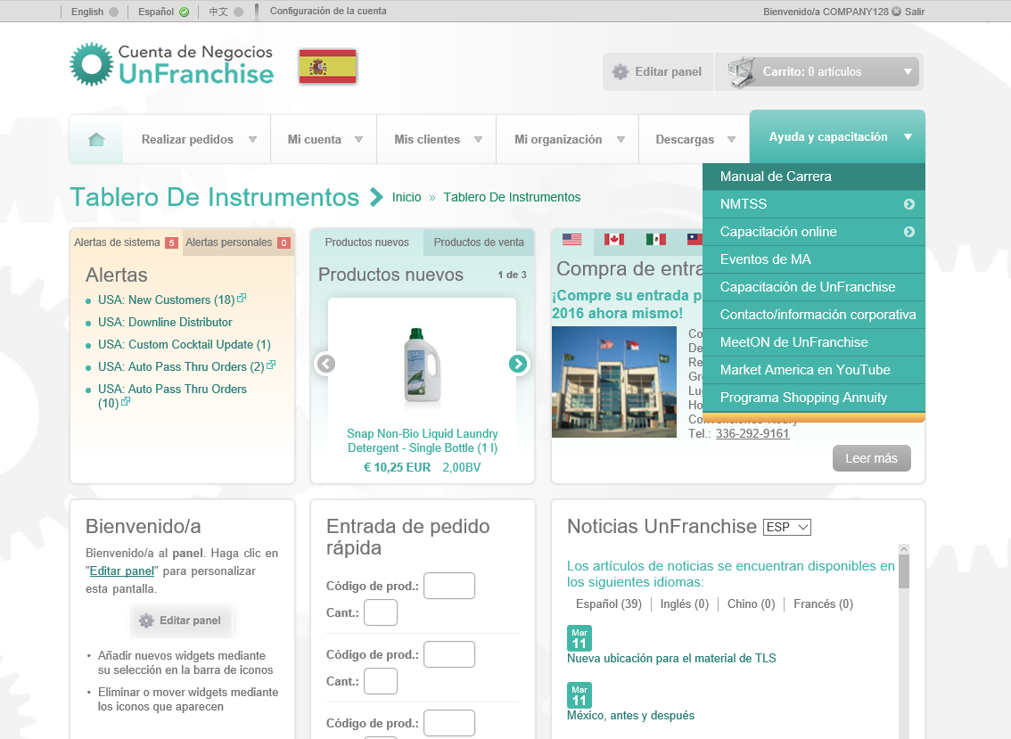
Es el único sitio web exclusivo para Propietarios de UnFranchise, que provee todas las herramientas necesarias para para medir, monitorear, ajustar y controlar su negocio.
En el se encuentra la información sobre la cuenta, los contactos, los clientes, los pedidos de productos, los informes administrativos, los formularios, las herramientas de marketing, los recursos de comercialización así como materiales de ayuda y capacitación
Para acceder a la Cuenta de Negocio UnFranchise se necesita el Núm. de Id. de Representante de Ventas, o la dirección de correo electrónico y una contraseña
Cuenta de Negocio UnFranchise®
(Oficina Virtual)

Slide 19




Guarde esta información en su celular para que pueda tenerla siempre con usted:
Núm. de Id. UnFranchise
Núm. de Id. de Representante de Ventas y datos para iniciar sesión
Información personal para iniciar sesión como CP ES.SHOP.COM

Slide 20
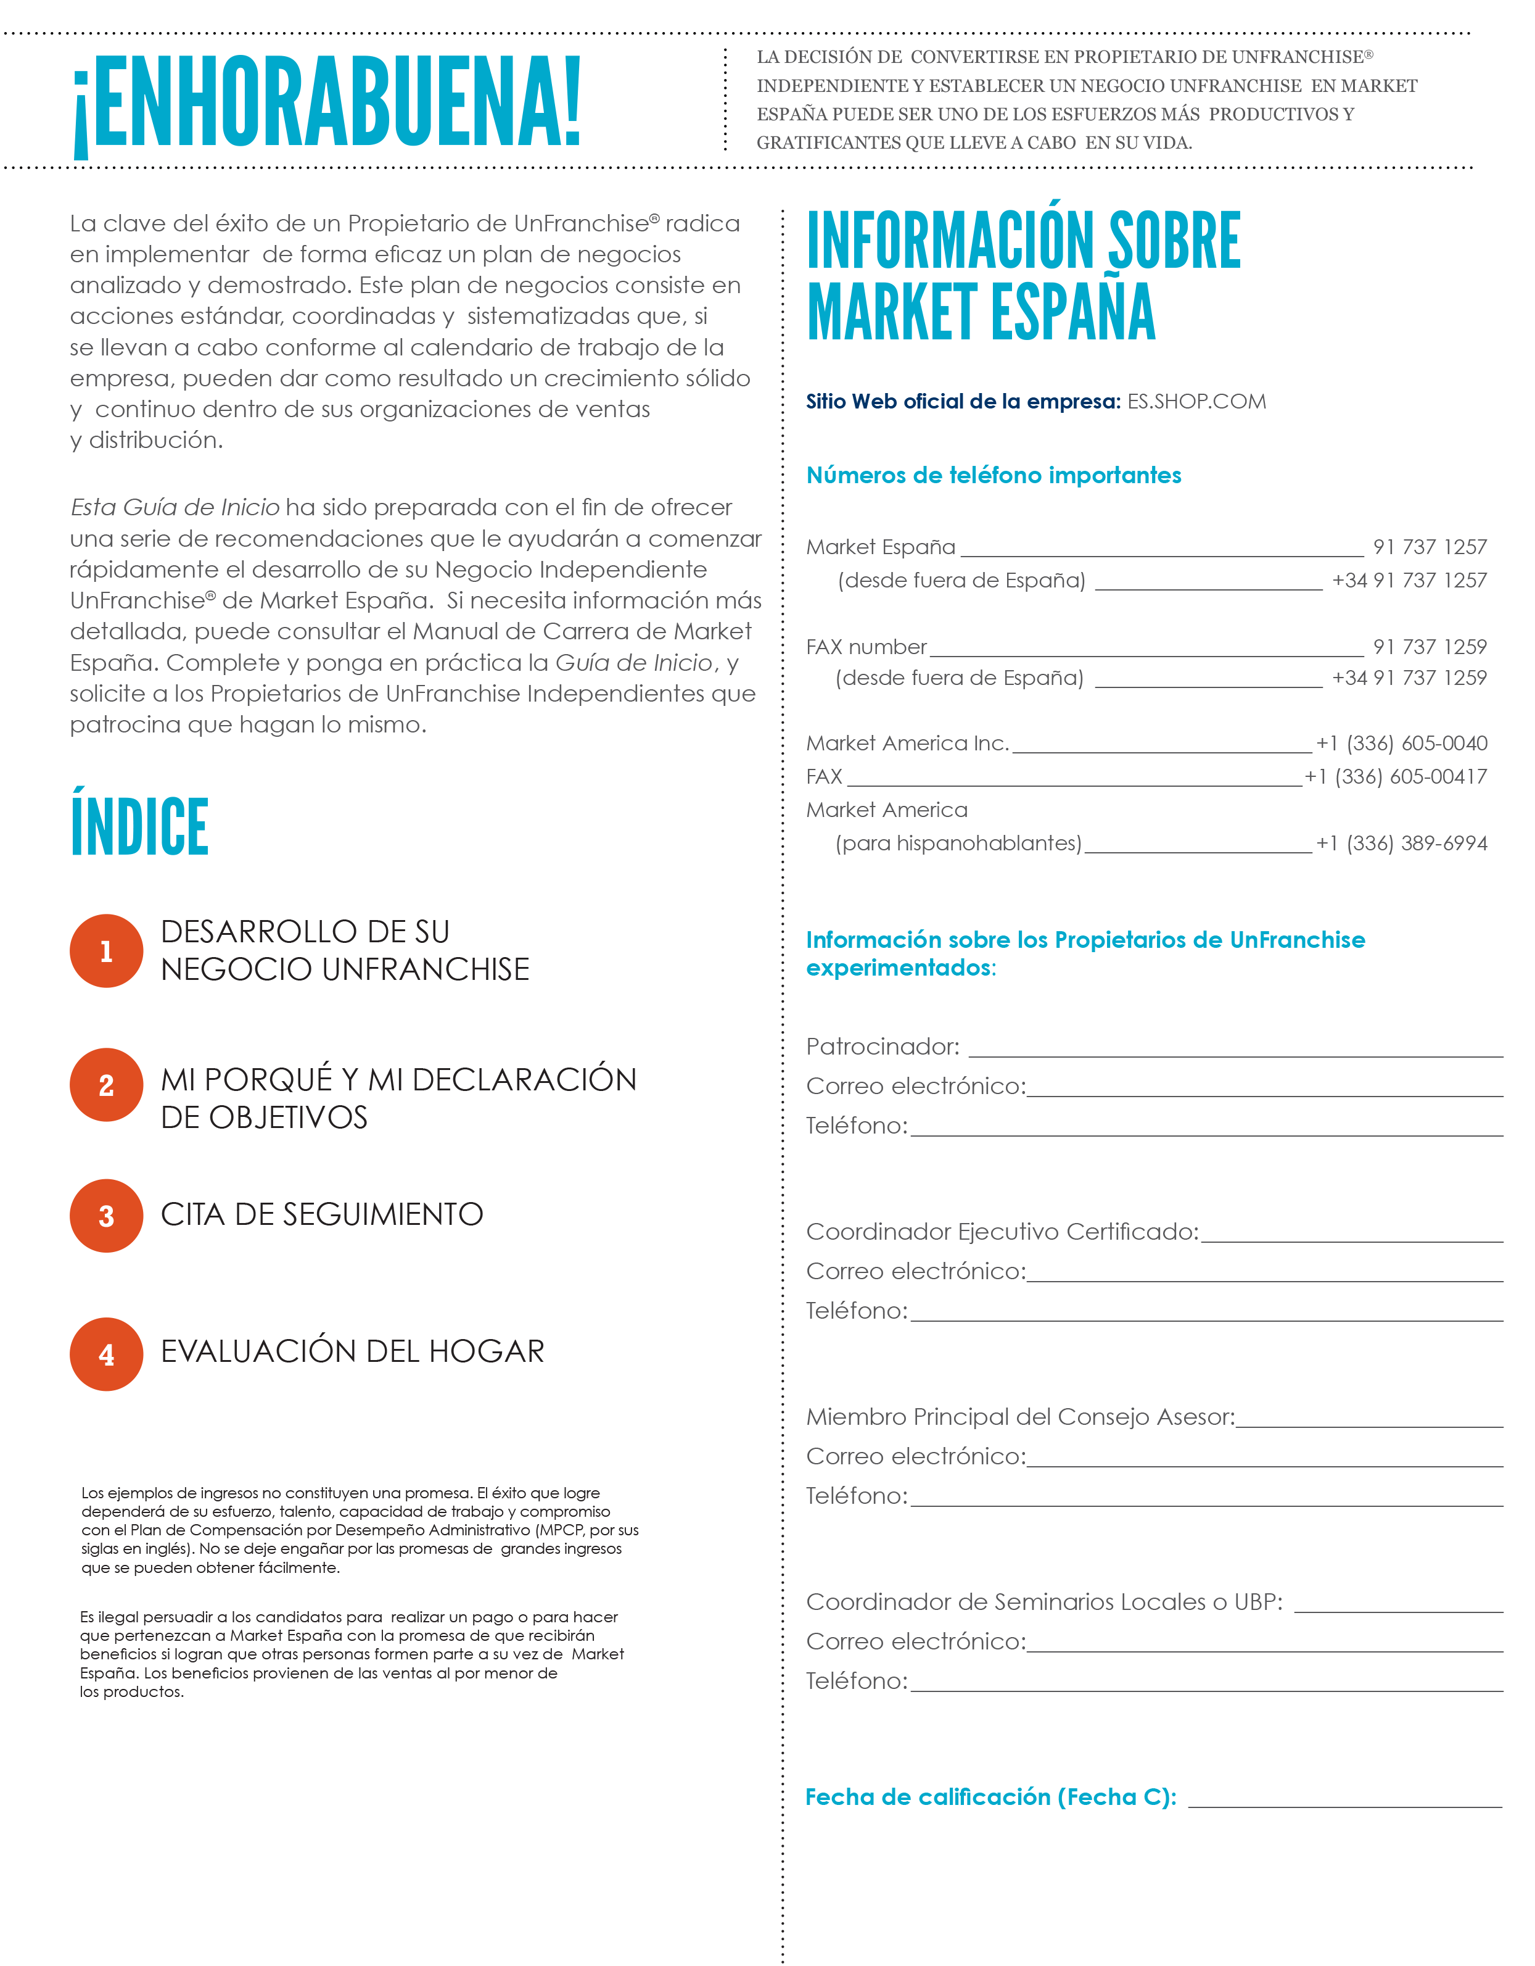
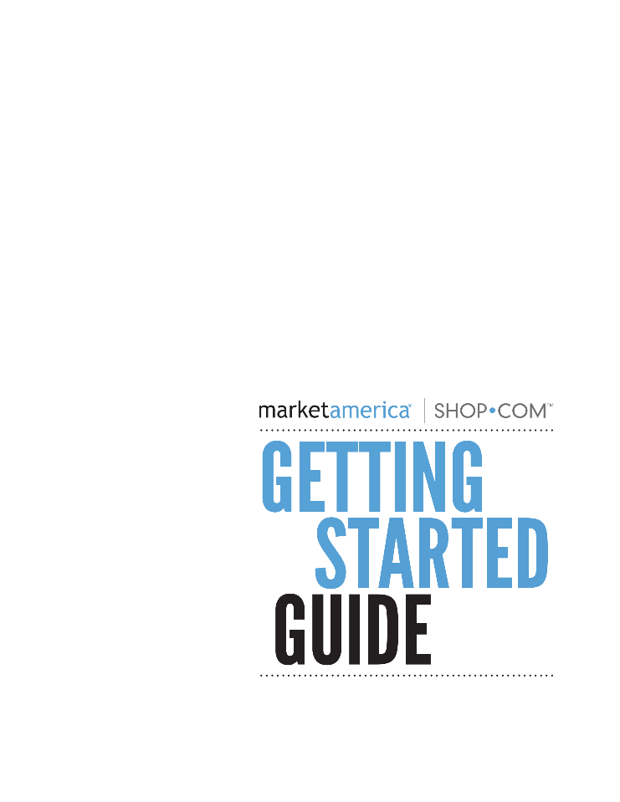

Guía de inicio

Slide 21
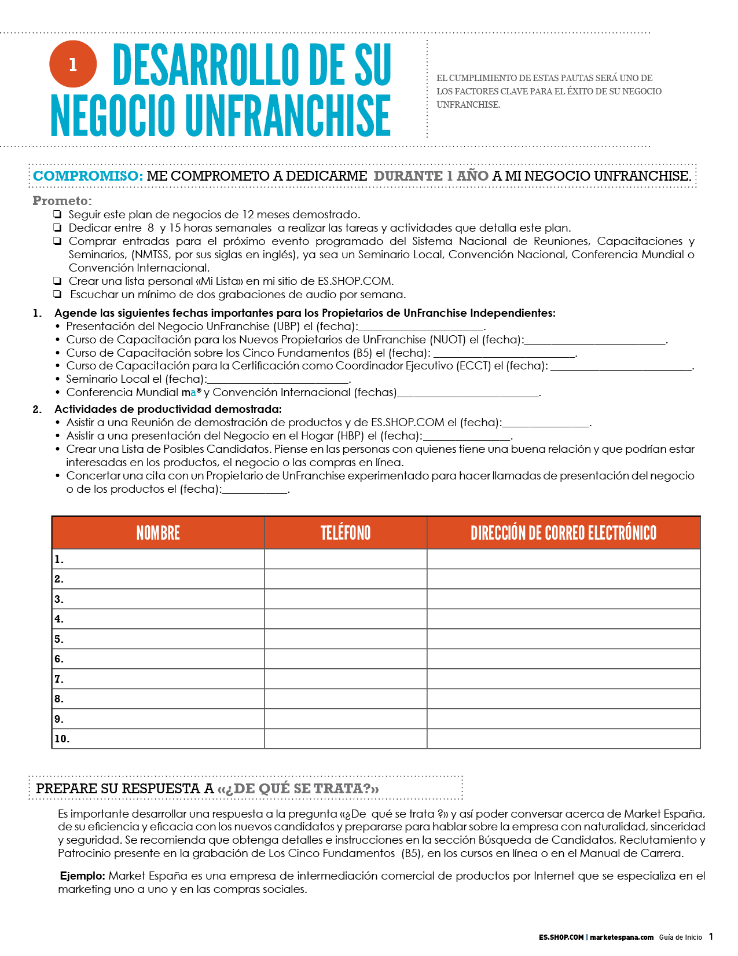
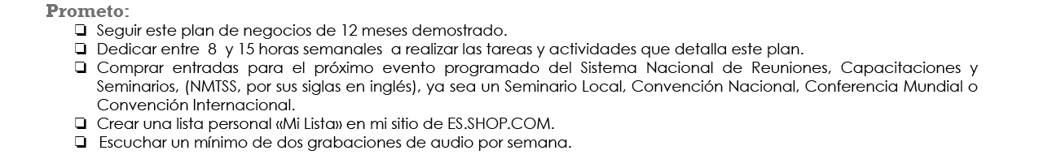
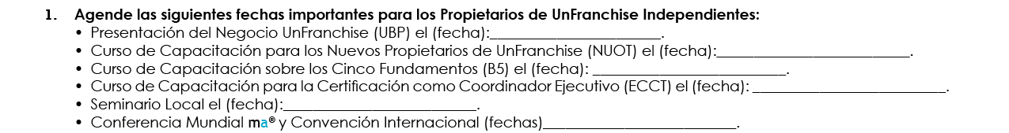
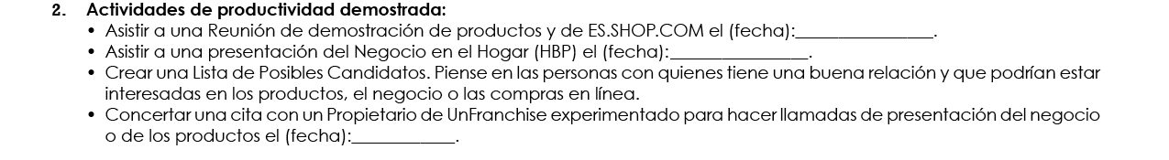
Notes:
I didn’t find the UFO Booklet

Slide 22
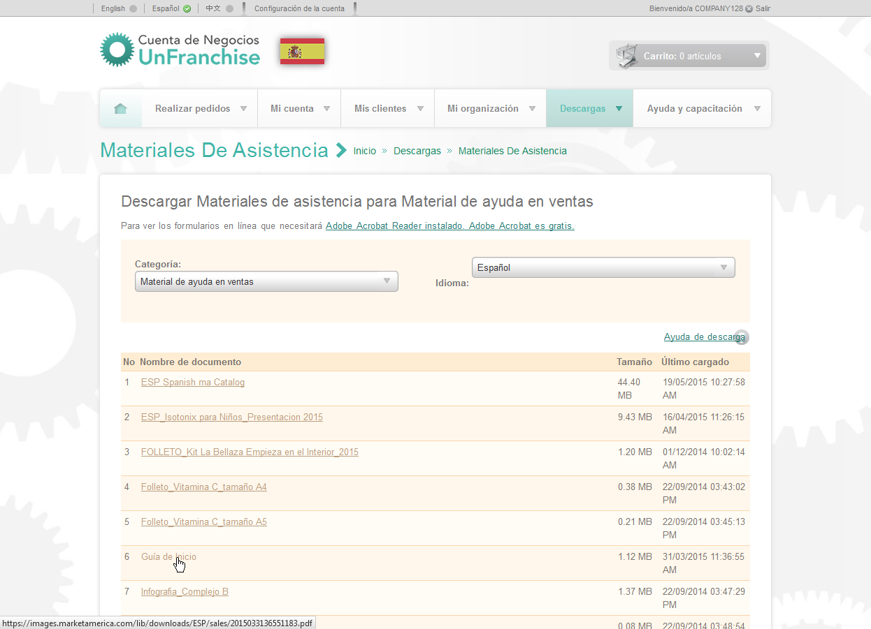
Acerca de market España
y
la Guía de inicio

Slide 23


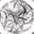

Programa de Propietario Experto de UnFranchise
Un Sistema Estructurado para el Éxito de los Propietarios Independientes de UnFranchise

Slide 24

Una evaluación integral sobre qué tan bien usted y su organización de ventas implementan las prácticas fundamentales del negocio
Examen de Diagnóstico de los Cinco Fundamentos

Slide 25
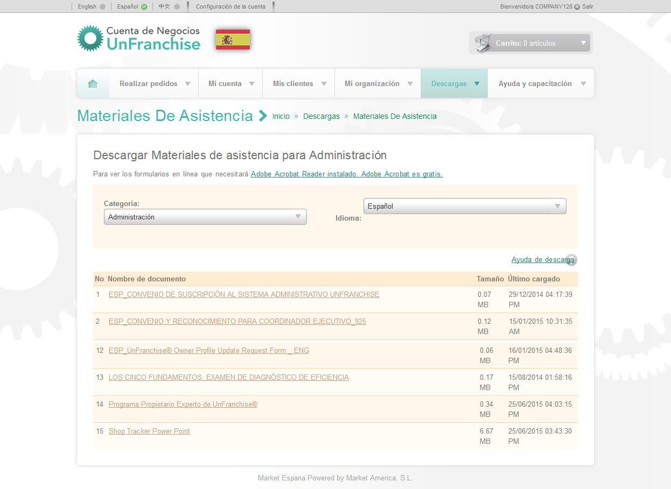
Programa para
Propietario experto de unfranchise
y
B5
EXAMEN DE DIAGNÓSTICO DE EFICIENCIA

Slide 26
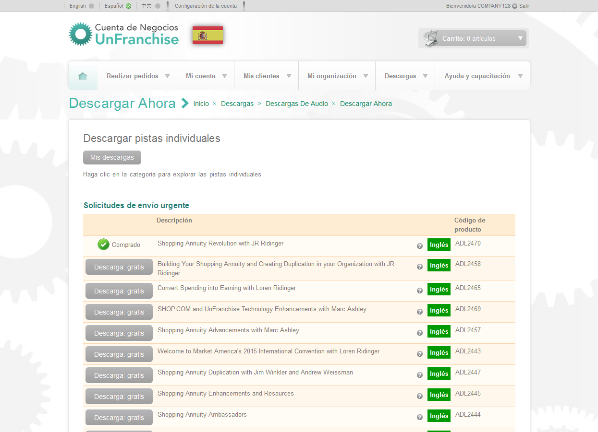
Descargas con
audios

Slide 27
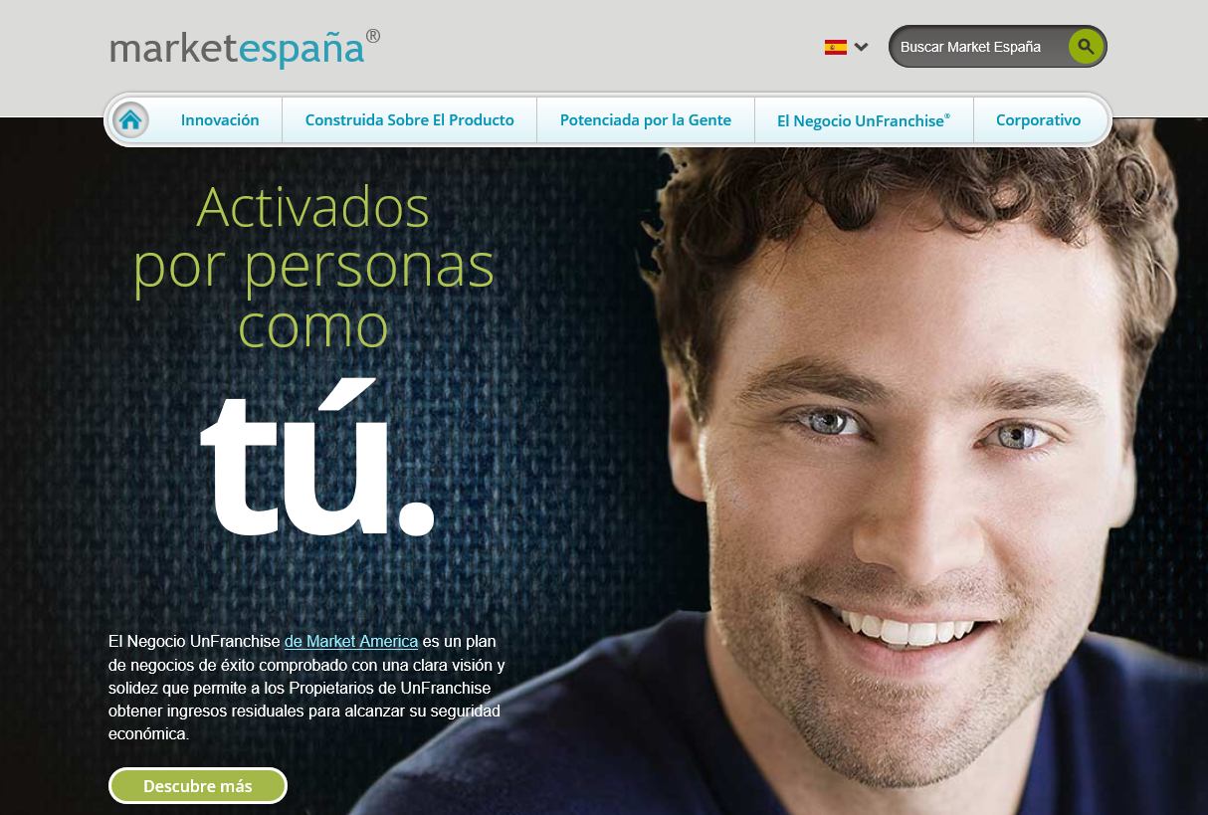


Marketespaña.com/nombredesusitio

Slide 28
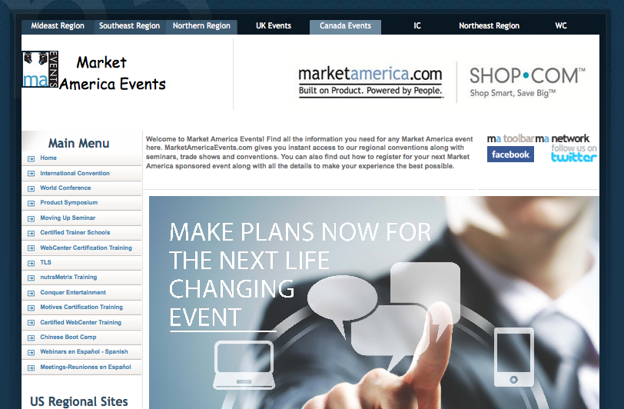
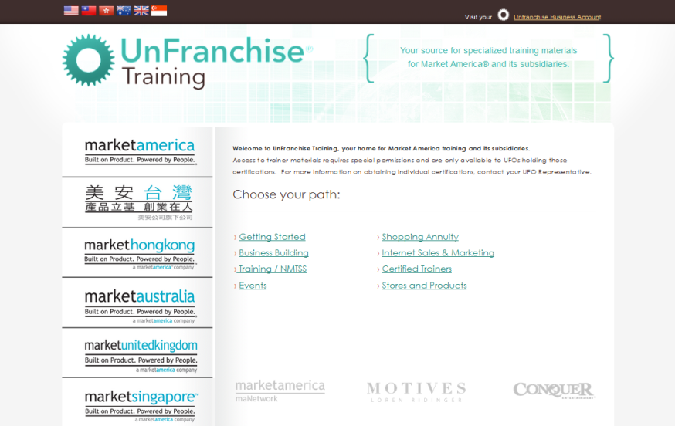
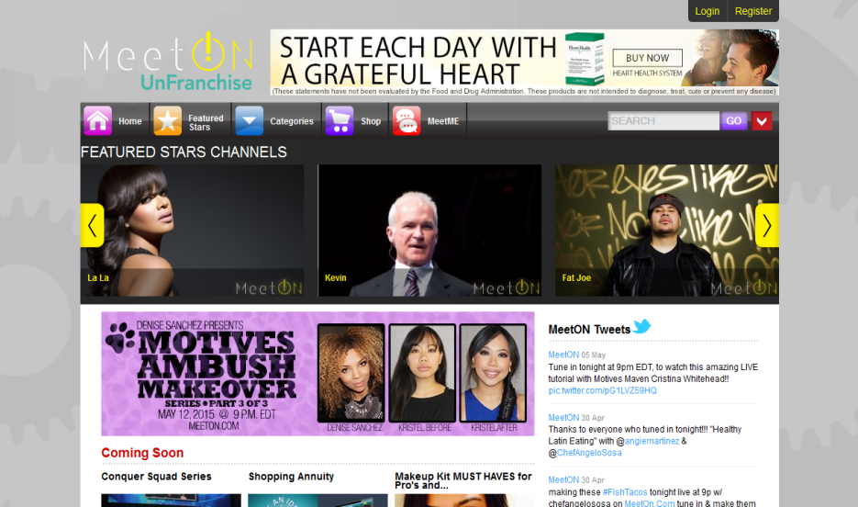
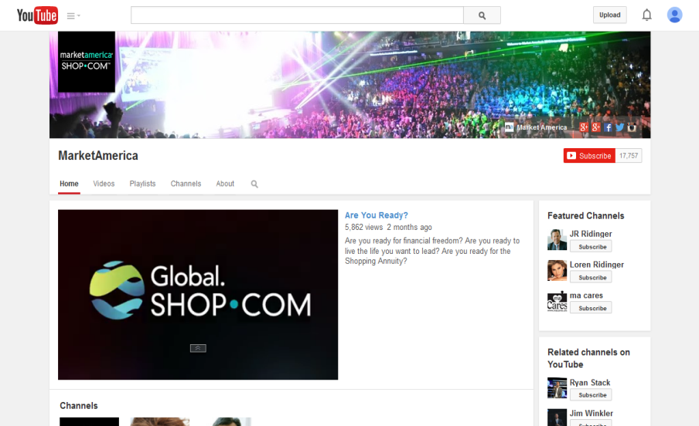
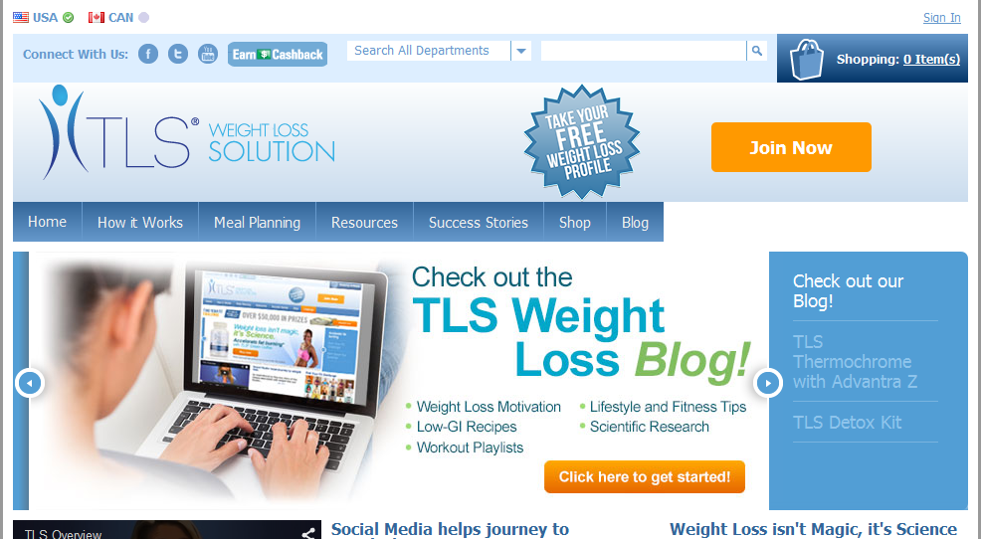
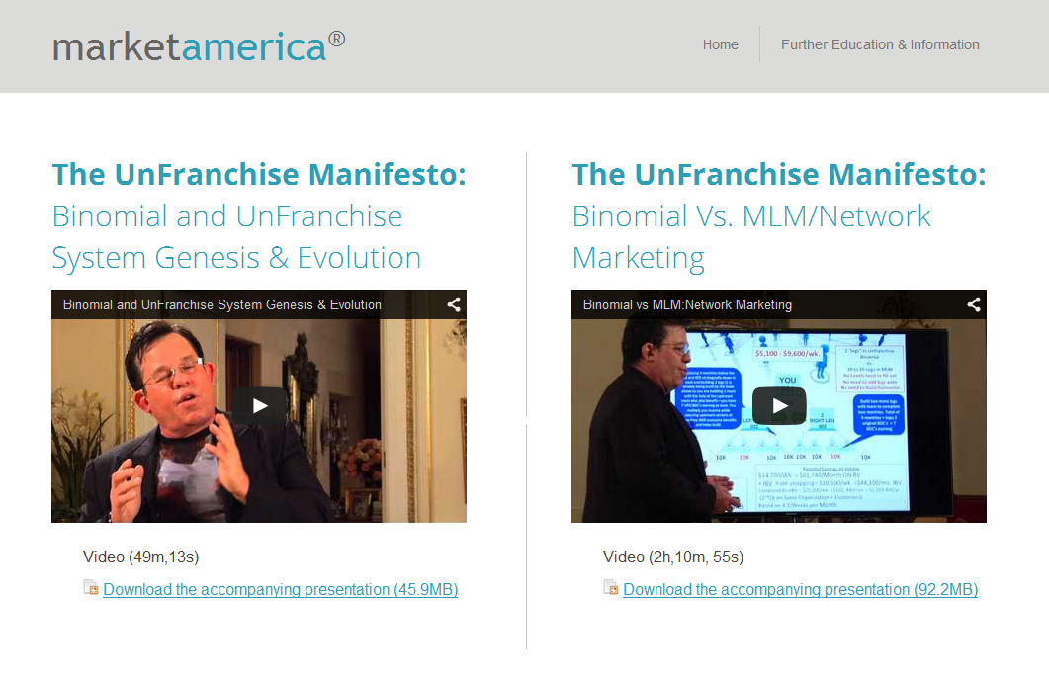
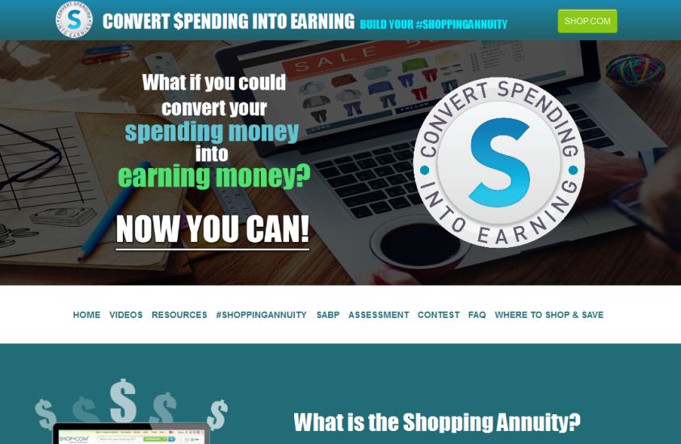
www.marketamericaevents.com
www.UnFranchiseTraining.com
UnFranchise.MeetOn.com
www.UnFranchiseManifesto.com
www.YouTube.com/MarketAmerica
www.shoppingannuity.com

Slide 29

Otros recursos en línea
WebCenter:
www.mawc411.com
www.mawebcenters.com
Market España en Facebook
www.facebook.com/pages/Market-España/388524584662662?fref=ts

Slide 30
Definiciones y Términos Claves

Slide 31

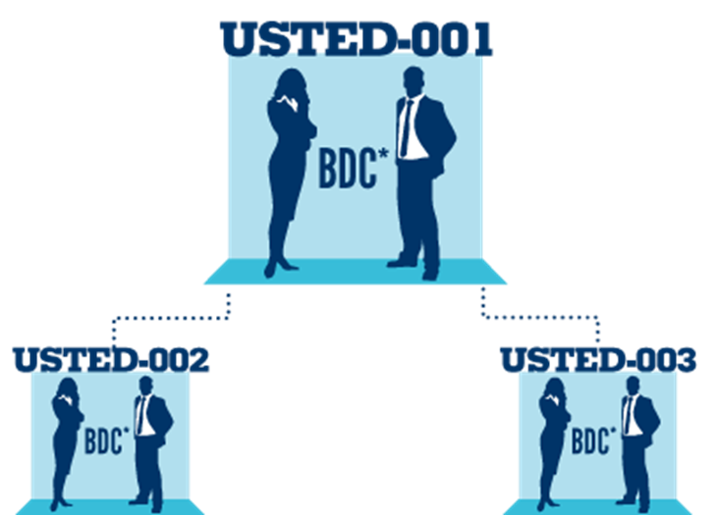
REPRESENTANTE DE VENTAS
Sin coste
Compre a coste UnFranchise® y obtenga ganancia bruta por ventas al por menor
Requisitos trimestrales
PROPIETARIO DE UNFRANCHISE
Tarifa de suscripción: 98,50 € (Kit de Inicio Rápido incluido)
Compre a coste UnFranchise y obtenga ganancia bruta por ventas al por menor
Participe en el Plan de Compensación por Desempeño Administrativo y gane comisiones
Requisitos trimestrales
*BDC: Centro de Desarrollo de Negocio

Slide 32
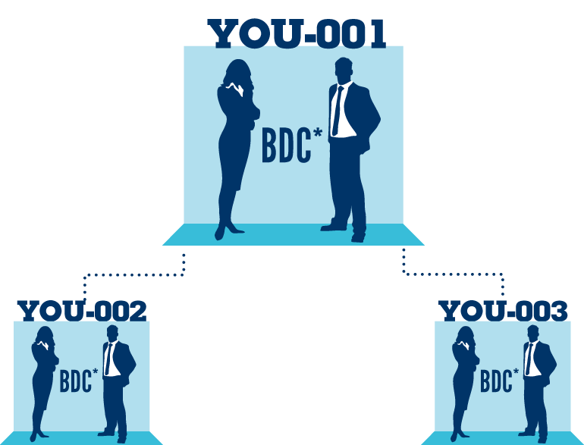
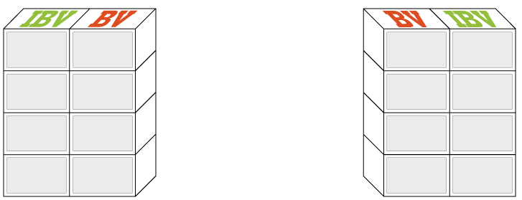

Centro de Desarrollo de Negocios (BDC)
La sede de su negocio en el sistema de cómputo de Market España
Se identifica con los nueve dígitos de su Núm. de Id. UnFranchise® seguido de una extensión de tres dígitos
Ejemplo: 123456789-001
Aquí se encuentran sus bancos de BV e IBV
123456789-001
123456789-002
123456789-003
*BDC: Centro de Desarrollo de Negocio

Slide 33
Patrocinador
Colocación
El Propietario de UnFranchise Independiente que lo inicia en el negocio
Ubicación de un BDC en la genealogía de Market España
  La especifica el Patrocinador en la solicitud del nuevo Propietario de UnFranchise
  Puede colocar volumen en los BDC de UFO personalmente patrocinados y correctamente inscritos en el programa de Envío Automático UnFranchise
  Conocida también como “vinculación”
  Es responsable de administrar, supervisar, capacitar y motivar a su organización
  Un BDC sólo puede ser colocado en el lado izquierdo o en el lado derecho de otro BDC donde no exista actualmente otro BDC (colocación abierta)

Slide 34
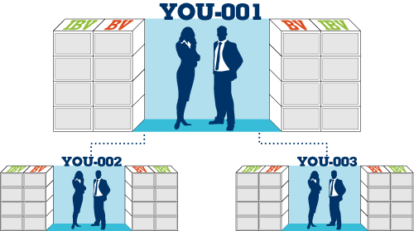
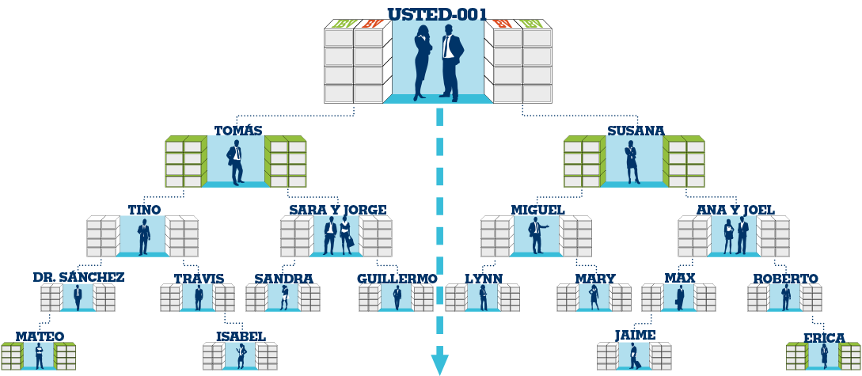
Patrocinio y Colocación
Todo UFO comienza con tres BDC (aunque no se muestra en todos los diagramas)
Ejemplo: Usted patrocinó personalmente a Tomás, Susana y Mateo. A pesar de eso, Mateo está colocado en la rama BDC 002 izquierda del Dr. Sánchez

Slide 35
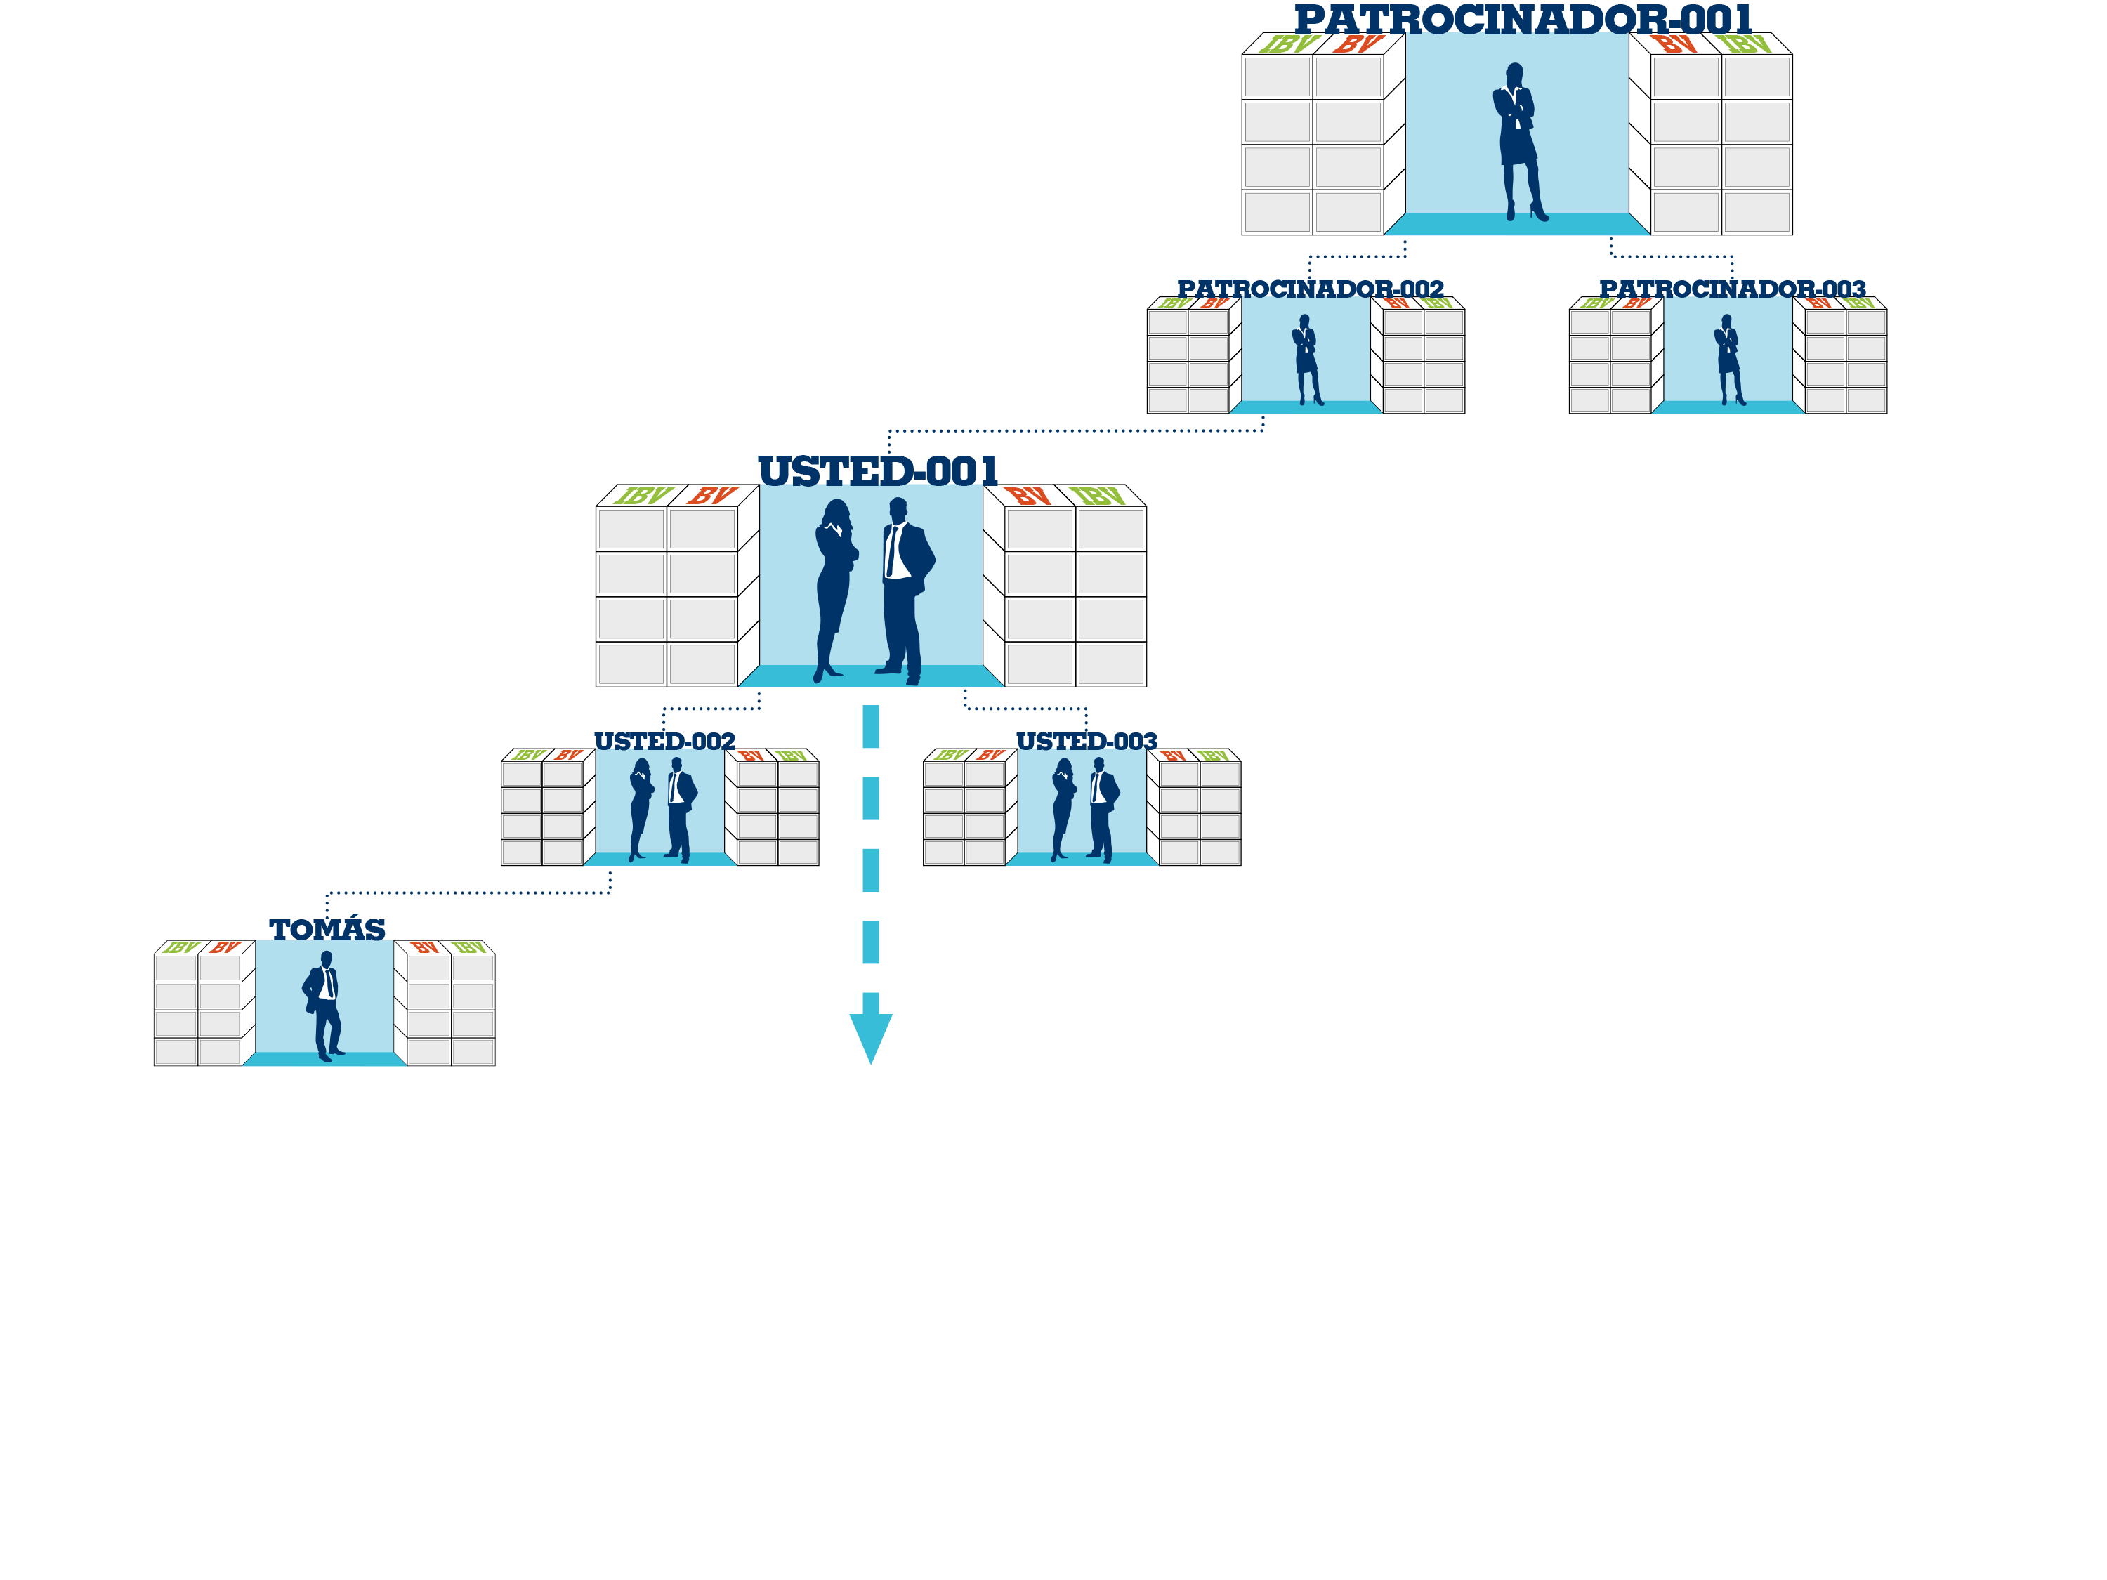
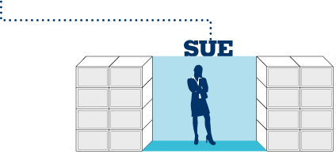
Rama en común: Estrategia de colocación del primer UFO personalmente patrocinado
Primer UFO personalmente patrocinado
Si usted está colocado a la izquierda, su rama 002 izquierda es su Rama en Común, y deberá colocar a su primer UFO personalmente patrocinado en su rama 002 izquierda
Si está colocado a la derecha, su rama derecha será su Rama en Común (003 derecha)
Si ya había sido colocado otro UFO en su organización, entonces deberá colocar al nuevo UFO personalmente patrocinado por usted en el último lugar de esa rama (002 izquierda o 003 derecha)

Slide 36

Suscripción
Se requiere la presencia del UFO y del patrocinador para usar el Asistente de Inscripción o Socio Hoy
En persona, compartiendo pantalla, Skype, teléfono.

Slide 37


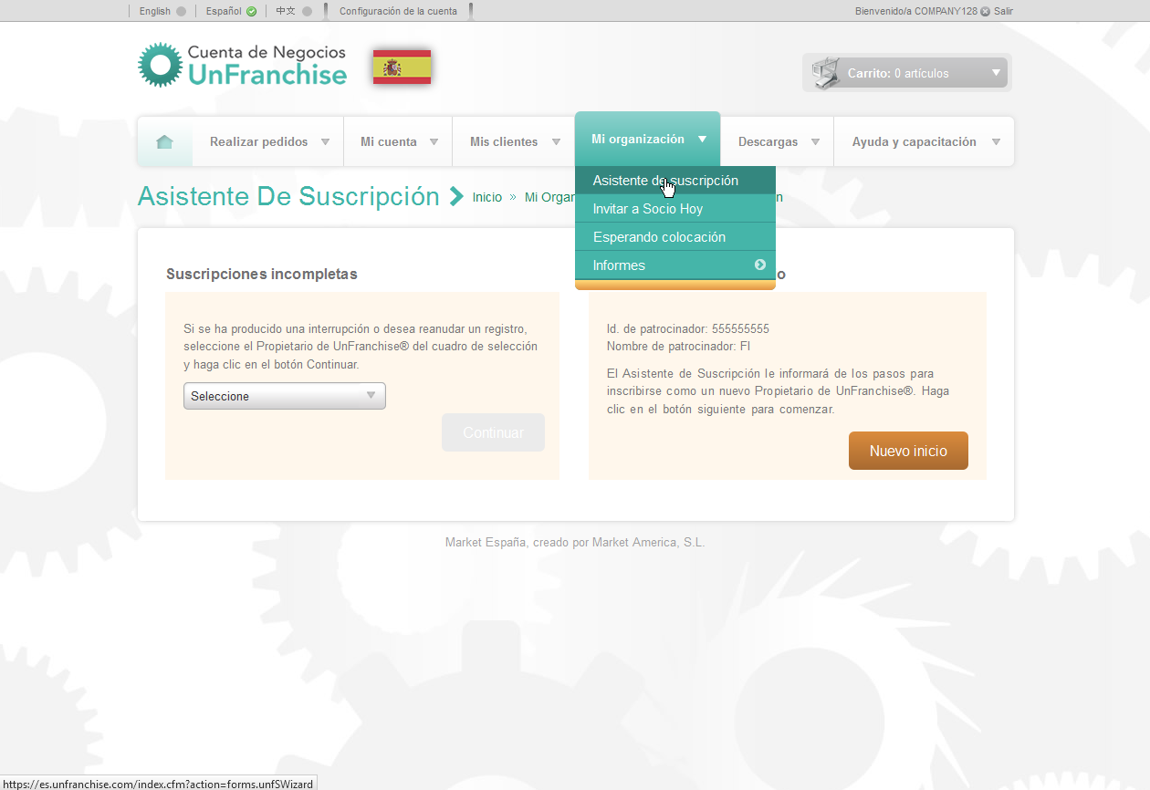
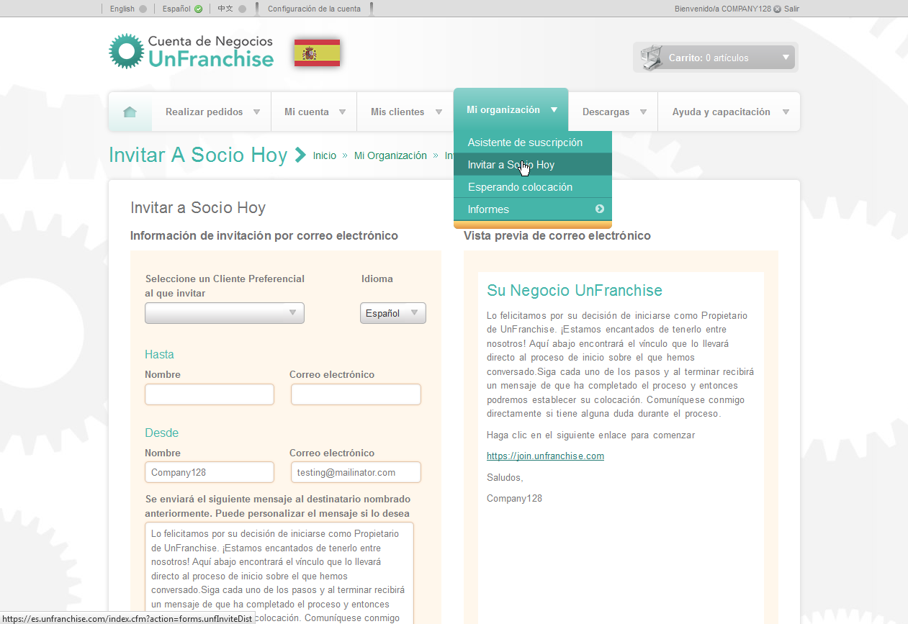
Inscripción UnFranchise®
Dos formas de registrar un negocio UnFranchise
Asistente de Suscripción
Invitar al socio ahora

Slide 38
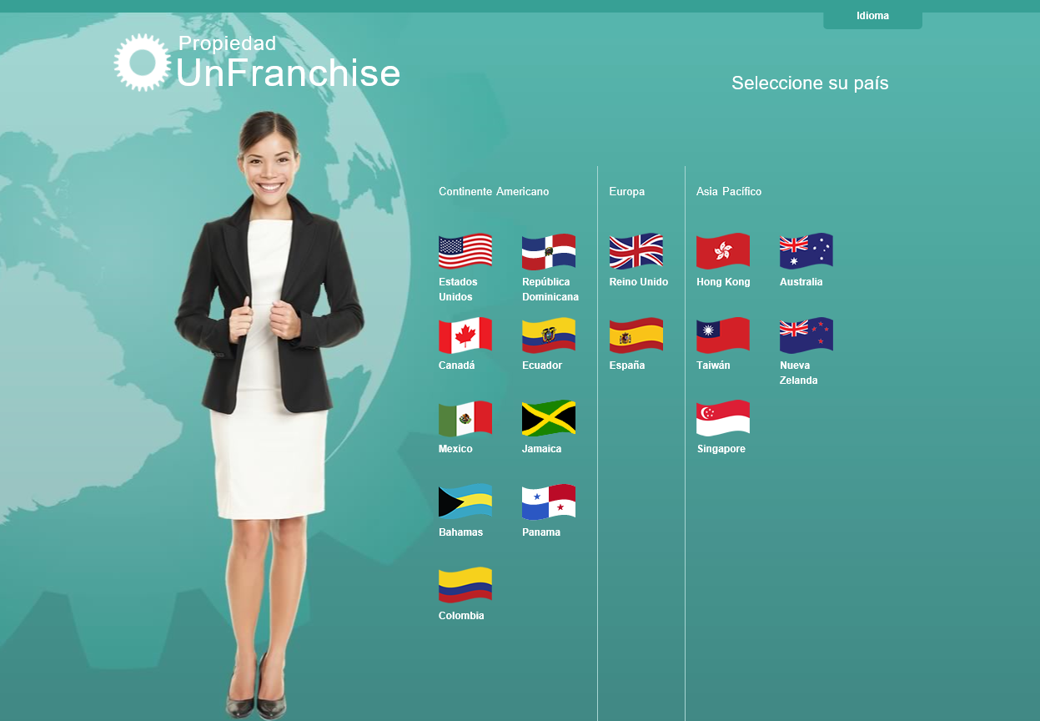
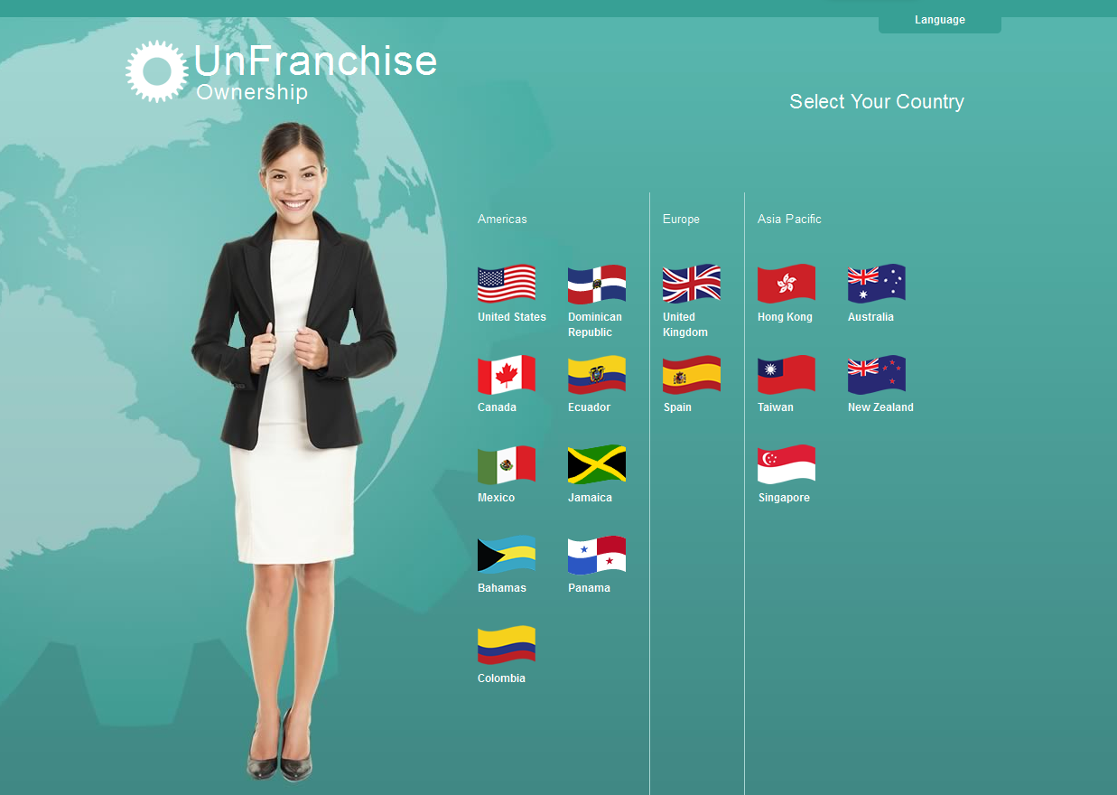
Seleccione el país dónde reside su nuevo UFO

Slide 39
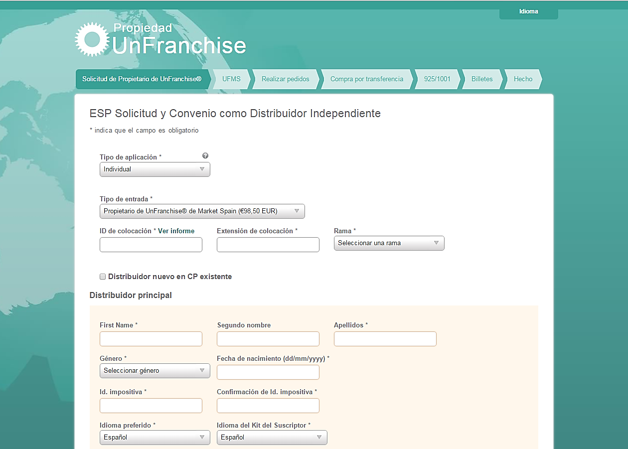
Comente con un Propietario de UnFranchise experimentado o patrocinador lo relativo a colocación antes de inscribir a un nuevo UFO

Slide 40
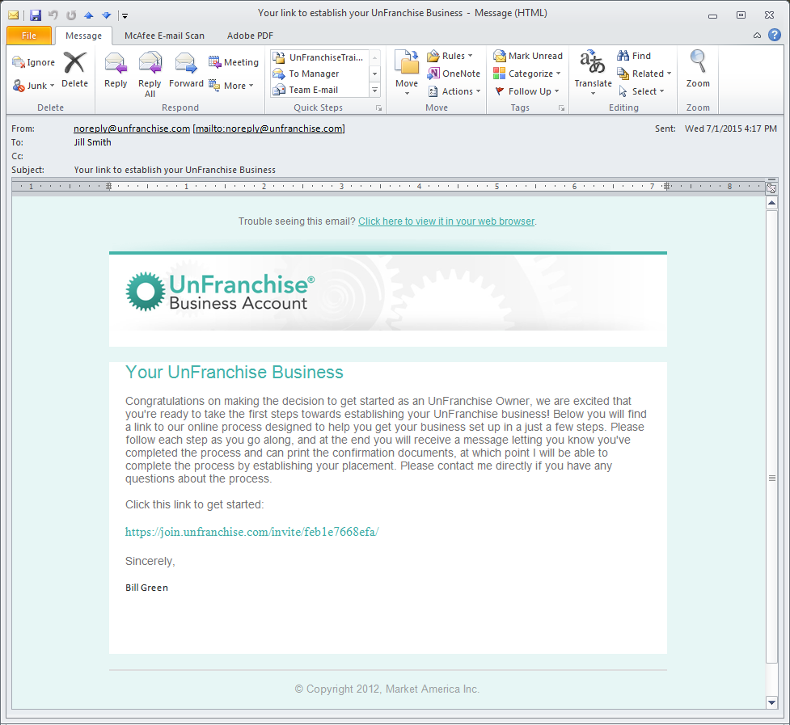
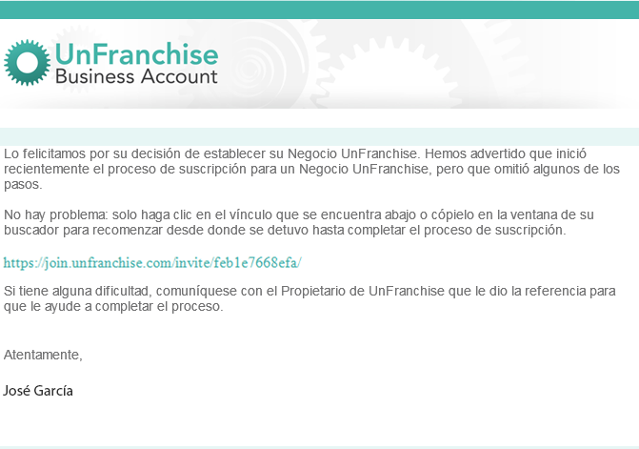
Avisele a su candidato que le llegará esto por correo electrónico y haga seguimiento por teléfono

Slide 41

Programa de Inicio Rápido
Cuando se usa la subscripción
de Socio Hoy
se require la compra del Kit de Inicio Rápido

Slide 42

Su suscripción incluye:
Cuenta de Negocio UnFranchise®
Revista del Propietario de UnFranchise®
Sitio Web personal y otros de apoyo
Sistema de Capacitación y Seminarios
Manual de Carrera
Preparación y tutoría con Propietarios de UnFranchise experimentados
Guía de Inicio

Slide 43
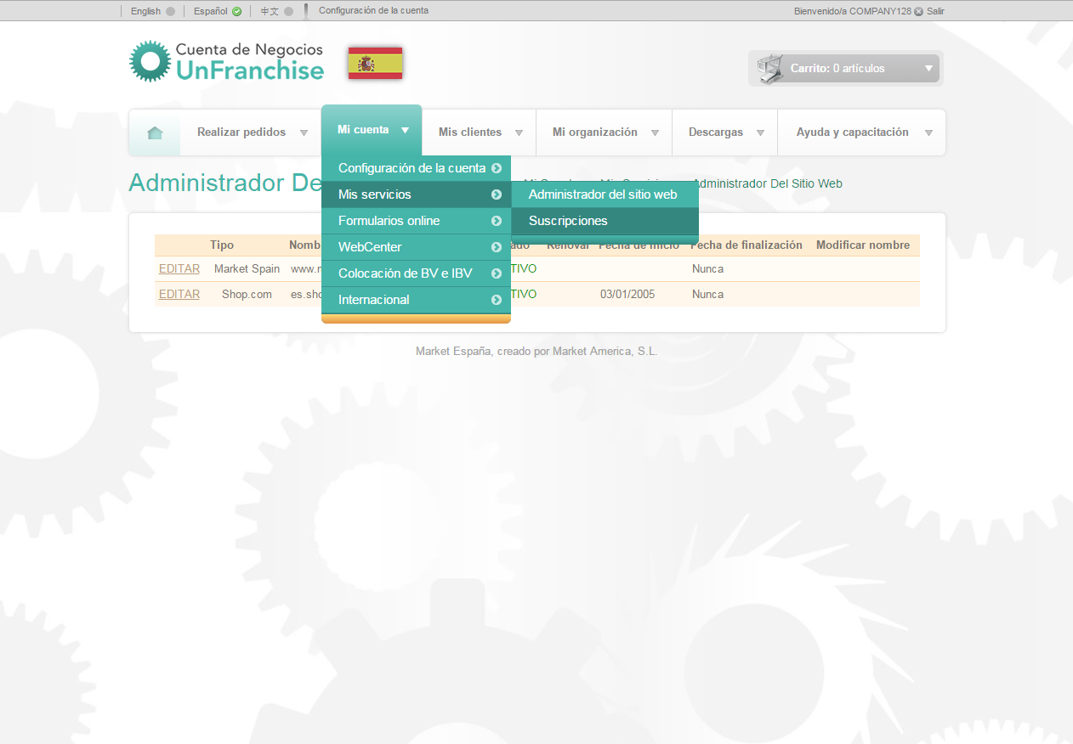
Oriente a su nuevo UFO en la organización de su sitio Web ES.SHOP.COM.
El proceso se explica en videos a su disposición en Ayuda y Capacitación > Capacitación en línea > Catálogo de cursos > su Cuenta de Negocios UnFranchise®

Slide 44
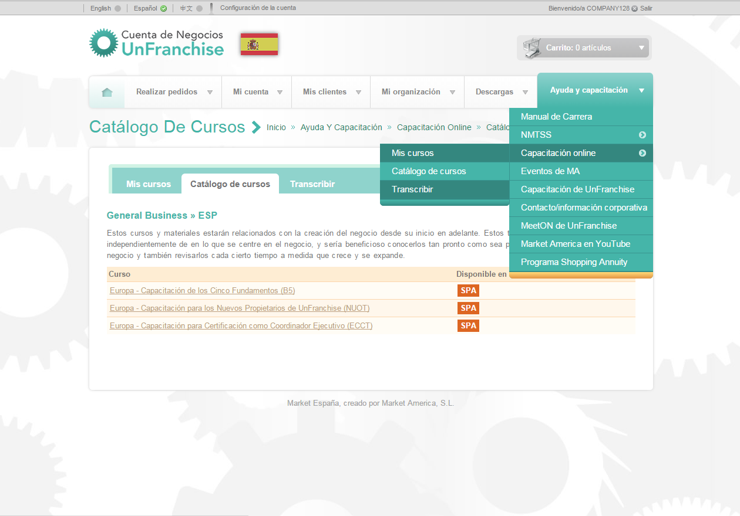
El proceso se explica en videos a su disposición en Ayuda y Capacitación > Capacitación en línea > Catálogo de cursos > Your UnFranchise® Business Account.

Slide 45

Use los medios sociales para dar la bienvenida a nuevos UFO a su equipo y para guiar sus primeros pasos rumbo al éxito.

Slide 46
















BV
Volumen de Negocio
BV es la unidad de valor (puntos) asignada a los productos de marcas exclusivas de Market España.
IBV
Volumen de Negocio de Internet
IBV es la unidad de valor (puntos) asignada a cualquiera de las marcas de nuestras tiendas afiliadas.

Slide 47






FORMAS DE GENERAR BV o IBV:
Uso personal
Envío Automático UnFranchise®
Ventas al por menor.
Comercialización por Internet
Redes Sociales
Programa Shopping Annuity
ES.SHOP.COM
  Asesor Virtual de Compras

Slide 48


Programa Shopping Annuity®
Convierta gastos en ganancias
Usted ya estÁ gastando…
¿Por qué no convertir sus gastos en ganancias?

Slide 49

¿Cómo financiar su Programa Shopping Annuity®?
Comience ajustando sus hábitos de compra

Slide 50

El Programa de Shopping Annuity® comienza con cada UFO completando la Evaluación Shopping Annuity
1
  Crear BV con nuestras marcas exclusivas
2
  Crear IBV con las Tiendas Afiliadas en ES.SHOP.COM
Cuatro pasos para construir
shopping annuity
3
  Crear duplicación
4
  Crear BV e IBV con los clientes
Notes:
NOTAS DEL INSTRUCTOR:
Diapositiva de transición.
El punto aquí es que hay un sistema comprobado y recursos de respaldo para efectuar las actividades necesarias para el éxito. El financiamiento del Programa Shopping Annuity® no se efectúa al azar. Usted puede ser calculador y reproducir el proceso con su equipo a fin de crear su Programa Shopping Annuity®.

Slide 51







Marcas exclusivas
€
Mejores productos
Mejores precios
Reembolso en efectivo para clientes
Comience identificando cuáles de las marcas exclusivas de la empresa usted puede utilizar para sustituir las otras marcas que usa y financiar su Programa Shopping Annuity®
Notes:
TRAINERS NOTES:
Best of all, we aren’t asking you to sacrifice quality or price. Our exclusive brands are superior products, with better prices than the competition and we pay you Cashback for purchasing them.
Not to mention, by choosing these superior products, you are funding your Shopping Annuity

Slide 52

Comparta páginas
incremente la visibilidad de sus marcas exclusivas favoritas
ES.SHOP.COM

Slide 53














Si despierta la curiosidad, las personas le preguntarán a qué se refiere en sus comentarios.
No haga ninguna declaración engañosa o en falso
Conviene moderarse en la frecuencia de los comentarios
Equilibre los comentarios de negocios con los personales

Slide 54

Cuando vaya a comprar aségurese de iniciar sesión en su ES.SHOP.COM para que pueda crear IBV

Slide 55

Más información sobre la creación de volumen:
Capacitación sobre los 5 Fundamentos
Capacitación General sobre Productos
UnFranchise.MeetOn.com
UnFranchiseTraining.com > Tiendas y Productos
Convención Internacional y Conferencia Mundial

Slide 56


Coste UnFranchise
Precio Sugerido de Venta
Lo que paga el UFO por productos
y servicios
El que propone la empresa
por las ventas al por menor de
productos y servicios

Slide 57

Convenio de Impuestos sobre Ventas de Market España: Market España le enviará cada año un reporte de los impuestos pagados ese año.
Para más información o preguntas, consulte a su contador especializado
Impuesto sobre las ventas

Slide 58
Archivo de Registros
  Gastos
  Ingresos
  Cursos de capacitación y boletos
  Costes administrativos (UFMS) y de envío
  Material publicitario y promocional
  Uso de automóvil (kilometraje)
  Gastos de viajes (boletos de avión)
  Alojamiento y comidas
  Entretenimiento para candidatos y miembros del equipo
  Equipo profesional (computadora, etc.)
  Material de oficina (papel, tinta)
  Honorarios (preparación de impuestos, etc.)
  Ingresos por ventas al por menor
  Comisiones y bonificaciones por concepto del Plan de Compensación por Desempeño Administrativo
* Consulte siempre a su contador especializado en impuestos

Slide 59



3 Pasos – CALIFIQUE
Califique su Centro de Desarrollo de Negocio (BDC) con 200 BV lo que abrira sus dos bancos BV e IBV izquierdo y derecho
USTED -001
Una vez que haya calificado su BDC (200 BV), este comenzará a acumular BV e IBV
Los BDC que no estén calificados No acumulan volumen
Si se siguen cumpliendo los requisitos, sólo se requerirá calificar una vez

Slide 60


Volumen Personal y Volumen Grupal
Todo volumen es personal (PBV/PIBV) en su lugar de colocación y fluye hacia arriba como volumen grupal (GBV/GIBV) en los bancos de los BDC calificados
600 BV
Los 200 BV colocados en 001 son PBV en 001 y se acumulan como GBV en los bancos por los que fluye hacia arriba.
El PBV se usa para calificar un BDC (200 BV) y para ejercer la Opción de Acumulación Mensual (normalmente Envío Automático UnFranchise®, colocado en el BDC 001)
El PBV/PIBV NO se acumula para efectos de comisiones en los bancos del BDC en que esté colocado (lo mantiene activo)
El GBV se usa para calcular comisiones y bonificaciones
200 BV
200 BV
200 BV
Los 200 BV colocados en 002 y 003 son PBV en esos BDC y se acumulan como GBV en los bancos por los que fluyen hacia arriba.

Slide 61
Fecha de inicio
Fecha de Calificación
La fecha en que se ingresa una solicitud a Market España y que se crea en la base de datos un nuevo Propietario de UnFranchise
La Fecha C de un UFO es el VIERNES de la semana en la que quedó calificado su BDC inicial
  Se usa para determinar el Mes de Inicio
  (mes en el que efectuará su renovación anual)
  Los requisitos mensuales y trimestrales se basan en la Fecha de Calificación
  Se maneja igual que la Fecha C para los Representantes de Ventas
  Esta fecha no sufrirá cambios
  siempre que el UFO se mantenga Activo,

Slide 62
Trimestre
  Para Propietarios de UnFranchise Calificados
  Para Representantes de Ventas y UFOs no calificados
  Se basa en la Fecha C del UFO; también llamada “Período de tres Fechas C”
  Se basa en la Fecha de Inicio; también llamada “Período de tres fechas de inicio”
  Comienzan el sábado
  Terminan el Viernes, tres meses después, en la semana correspondiente a la Fecha C
  El próximo trimestre comienza el día siguiente (sábado)
Los trimestres

Slide 63

Enero 10, Fecha de Inicio
Enero 13, Fecha-C
Fin del Trimestre
Fin del Trimestre
Fin del Trimestre
Fecha de Inicio Fecha C Fin de la Fecha C Mensual

Slide 64
La Opción de Acumulación Mensual
(se cumple con el Envío Automático UnFranchise)
Permite a los UFO seguir acumulando mensualmente GBV (hasta 365 días) y GIBV (hasta 730 días)
Mantener la suscripción al UFMS: 18,25 € / mes
El Sistema Administrativo UnFranchise (UFMS) es un sistema de servicios, informes y recursos administrativos diseñados para ayudarle a administrar su negocio
2. Asignar mensualmente a su BDC-001 una cantidad mínima de PBV para acumular GBV
    UFO, no gana comisión: 50 PBV
    Coordinador, gana su primera comisión de 210 €: 100 PBV
    Coordinador Ejecutivo o superior, gana comisión de 420 € por alcanzar los 5000/5000 BV: 150 PBV
3. Asignar mensualmente a su BDC-001 una cantidad mínima de PIBV para acumular GIBV
    UFO, no gana comisión por IBV: 10 IBV
    Gana su primera comisión de 210 € por IBV : 20 IBV
    Comisión de 420 € ganada por 5000/5000 IBV: 30 IBV
    Los requisitos mensuales de IBV no se incrementan con las comisiones de BV

Slide 65

La Opción de Acumulación Mensual para todo BDC personal se cumple cuando se cumplen los requisitos en el BDC-001
El criterio máximo mensual de BV es 150
El criterio máximo mensual de IBV es 30
Una suscripción mensual al UFMS es válida para mantener la acumulación de BV y de IBV
Opción de Acumulación Mensual

Slide 66


El Envío Automático UnFranchise®
inicialmente, el tercer mes de la Fecha C
Un pedido permanente que se envía cada mes para cumplir los requisitos de la Opción de Acumulación Mensual
  Los productos quedan preseleccionados con la compra del Kit de Inicio Rápido. Los productos pueden cambiarse según sea necesario
  Pago con débito bancario o con tarjeta de crédito (se recomienda registrar dos tarjetas)
  Se facture el Martes, 17 dias antes del fin del período (viernes) de la Fecha Calificación Mensual
  Diseñado para cumplir los requisitos de BV/IBV y UFMS.
  Ayuda a mantener la Opción de Acumulación Mensual que permite acumular volumen mensualmente sin interrupción (previene contra reajustes en rojo)
  Los productos pueden cambiarse según sea necesario (a más tardar al mediodía del viernes anterior al martes en que se factura)

Slide 67

Enero 6, Fecha C Fin del Trimestre
Fin del Trimestre
Fin del Trimestre
Fin del Trimestre
Fecha C End of Q-Month Factura del Envío Automático UnFranchise

Slide 68
Enero 13, Fecha C Fin del Trimestre
Nota:
Dos Envíos Automáticos
en Mayo
Nota:
No Envío Automático
en April
Fin del Trimestre
Nota:
Dos Envíos Automáticos
en Octubre
Note:
No Envío Automático
en Septiembre
Fin d
Fin del Trimestre
Fin del Trimestre
Fecha C End of Q-Month Factura del Envío Automático UnFranchise

Slide 69

  Agregue a su pedido con Envío Automático UnFranchise todo lo que use mensualmente
  Toda cantidad que exceda los requisitos mensuales basados en su BV/IBV correspondiente se colocará según lo seleccionado para Colocación de BV e IBV Excedente
  En caso necesario, el Seguro de Acumulación (Insured Transfer Buy Rider) duplicará o triplicará automáticamente los artículos BV o IBV del pedido al incrementarse los requisitos con la obtención de comisiones
  Esto previene contra reajustes en rojo

Slide 70

Registre 50 BV y 10 IBV en el BDC-001 durante el primer trimestre (asumiendo que no ha ganado ninguna comisión)
    50 BV corresponden al MPCP
    10 IBV corresponden al IBVCP
Suscríbase por un mes al UFMS el último mes de su primer trimestre (asumiendo que no ha ganado ninguna comisión)
Período de gracias del primer trimestre
(solo para Propietarios de UnFranchise calificados)
Estar inscrito en el Envío Automático UnFranchise garantiza el cumplimiento de todos los requisitos

Slide 71
Si se ha Ganado una comisión durante el primer trimester, el Período de Gracia del Primer Trimestre no se aplica
    Los Criterios de la Opción de Acumulación Mensual pueden cambiar
    Consulte el Manual de Carrera y a UFO experimentados
Período de gracias del primer trimestre
(solo para Propietarios de UnFranchise calificados)
    Este es un tema delicado, es esencial prestarle atención

Slide 72


Reajuste en Verde (Positivo)
Los bancos se reajustan a cero (0) cuando usted acumula 5000 BV o IBV en ambos bancos del BDC y recibe una comisión por 420 €
420 € (5000/5000)
200 BV
Oportunidad de reajuste en verde semanal
BV e IBV se reajustan en verde de manera independiente
Sólo afecta al BDC con reajuste en verde (no hay reajuste en ningún otro BDC personal)
Aparece en los informes doce días después de ocurrir un Reajuste en verde

Slide 73


Reajuste en Rojo (Negativo)
Todo banco de BDC personal se reajusta a cero (0) si usted no ejerce la Opción de Acumulación Mensual (BV o IBV)
Estar inscrito en el Envío Automático UnFranchise previene contra reajustes en rojo
Ninguna comisión ganada
200 BV
Motivos:
No colocó 50/100/150 BV en su BDC-001 (solo afecta el BV)
No colocó 10/20/30 IBV en su BDC-001 (solo afecta el IBV)
No adquirió su suscripción mensual al UFMS (afecta BV e IBV)
Posibilidad mensual de reajuste en rojo
No afecta la calificación (200 BV)
No afecta los BV ni los IBV de UFO experimentados
Todo banco de BDC personal se reajusta en rojo
Aparece en informes doce días después de ocurrir

Slide 74
UFO Independiente Calificado/Activo
Es necesario cumplir tres requisitos para permanecer Calificado/Activo:
  Tener registrado un Informe de Ventas de Propietario de UnFranchise (Formulario 1000)
  Mínimo de dos recibos por un total de 140 € por ventas al por menor
  Enviar trimestralmente el Formulario 1000 a más tardar el viernes a las 11:59 p.m. (GMT) (fin de su trimestre)
  Ventas en línea: solo en ES.SHOP.COM o en algún otro sitio Web de Market España
  El Formulario 1000 se envía automáticamente a favor del BDC-001 al generarse dos recibos por un total de 140 € por ventas en sitios de Market España o ingresados como recibos de ventas
Trimestralmente
  150 PBV trimestrales en cualquier BDC personal (001, 002, 003, etcétera)
  No cambia si se modifica el Nivel UnFranchise
  Ejercer la Opción de Acumulación Mensual satisface este requisito
  Suscripción en vigente (Renovación Anual)
  La suscripción debe renovarse cada año a más tardar al fin del Mes de Inicio (70,00 € )
  El Mes de Inicio es el que corresponda a la Fecha de Inicio
  Se recomienda usar la Renovación Automática para que esta se efectúe cada año, a principios del Mes de Inicio
Anualmente

Slide 75

  Esto puede efectuarse en cualquier momento durante el trimestre; se enviará advertencia por correo electrónico 30 días antes de que termine el trimestre si no se ha cumplido.

Slide 76


  Si los clientes compran en sitios de Market España o los recibos de venta se ingresan en línea manualmente, se enviará mensaje por correo electrónico para confirmar que ha quedado automáticamente completo el Formulario 1000 cuando el monto cumpla los requisitos.

Slide 77


  Después de recibir un email confirmando el recibo
  automático del Formulario 1000, se han cumplido los requisitos del Formulario 1000

Slide 78

  Si no aceptó participar, envíe la Renovación Anual impresa durante el Mes de inicio.

Slide 79


Liquidación
El total de BV e IBV a la izquierda y derecha se reajusta a cero (0) en todo BDC personal
/
no calificado
No se ganó comisión
200 BV
Puede ser trimestral (viernes, último día del trimestre) y anual (fin del Mes de inicio)
El BV e IBV Grupal en todo BDC personal se reajusta a cero (0)
El BV e IBV personal en todo BDC personal se reajusta a cero (0)
Todo el volumen personal (BV e IBV colocados en BDC personales) se elimina de los bancos de los UFO experimentados (donde se acumula como volumen grupal) a menos que haya sido reajustado
El Propietario de UnFranchise queda descalificado/inactivo (lo que puede afectar la activación del patrocinador)
Aparece en los informes doce días después de ocurrir

Slide 80
Motivos para Liquidación
No tener registrado un Informe de Ventas de Propietario de UnFranchise (Formulario 1000)
No colocar 150 BV trimestrales en ninguno de sus BDC personales (001, 002, 003, etcétera)
No tener una suscripción en vigor (Renovación Anual)
Qué hacer en caso de Liquidación*
Recalificar algún BDC personal (normalmente el 001 primero) con 200 BV para
acumular volumen y contar hacia la activación
Enviar un nuevo Formulario 1000 para cualquiera BDC para tener derecho a ganar comisiones
Si la liquidación se debió a falta de renovación, entónces envíe la solicitud impresa con la casilla de Renovación Tardía seleccionada y proceda entónces a recalificar y a enviar un nuevo Formulario 1000
*Recalificar en un plazo máximo de 270 días para mantener su colocación actual en la genealogía del BDC

Slide 81


Patrocine personalmente y coloque a un Propietario de UnFranchise® calificado en el lado izquierdo y otro en el lado derecho de su organización
Todo UFO comienza con tres BDC (aunque no se muestra en todos los diagramas)
Una vez que el BDC esté activado, será elegible para ganar comisiones.

Slide 82

Estrategia de Patrocinio
Primer UFO personalmente patrocinado colocado en la Rama en Común
Activar colocando otro en la rama opuesta
Primer UFO personalmente patrocinado
Activación con UFO personalmente patrocinado
Recomendamos que los grupos (de familias, colegas, amigos cercanos, etc.) queden en la misma rama para fomentar el trabajo en equipo y minimizar la competencia
No ceda su patrocinio personal
El UFO personalmente patrocinado deberá estar calificado para que pueda contar para la activación

Slide 83
Patrocinio y Colocación
Todo UFO comienza con tres BDC (aunque no se muestra en todos los diagramas)
Ejemplo: Usted patrocinó personalmente a Tomás, Susana y Mateo. A pesar de eso, Mateo está colocado en la rama BDC 002 izquierda del Dr. Sánchez

Slide 84


Estrategia de Colocación de Volumen antes de la Activación
No hay límite de acumulación de BV o IBV en la Rama en Común
Entre 800 y 1000 BV o IBV antes de la activación
Primer UFO personalmente patrocinado en la Rama en Común
Si usted alcanza 1200/1200 BV o IBV antes de la activación, perderá el derecho a la comisión
Se recomienda acumular solo entre 800 y 1000 BV o IBV en la rama que no haya patrocinado personalmente

Slide 85












Al reproducir estos cinco pasos en su organización la gente lleva a más gente

Slide 86

Objetivos para los Nuevos Propietarios de UnFranchise®
Usar y vender los productos
Crear una base de clientes y un flujo de efectivo
Usar y promover el Programa Shopping Annuity®
Asistir a cursos de capacitación y vender boletos (educación)
Compartir el negocio
Patrocinar personalmente a dos UFO y ayudarlos en la activación
Crear una organización y generar volumen con otros UFO para ganar 210 € o más en comisiones mensuales

Slide 87

Remuneración por ganar y acumular BV e IBV grupal total en los BDC activados
El UFO deberá estar calificado, activo y activado para tener derecho a ganar comisiones
Las comisiones se depositan directamente dos semanas después del viernes en que se ganaron
Los UFO reciben comisiones como resultado de las venta de productos al consumidor. Todos los UFO de una organización usan y venden al por menor dichos productos
Comisiones

Slide 88



Nuestro Sistema Busca Diariamente en Profundidad
Ventas al por menor, uso personal, Programa Shopping Annuity® y UFO nuevos
El volumen fluye hacia arriba; a los BDC calificados conectados se les acredita el 100%.
La actualización se efectúa a diario.

Slide 89



Cómo se Ganan las Comisiones
Los BV e IBV se buscan diariamente y las comisiones se calculan semanalmente
los viernes a las 11:59 p.m.
BV
IBV
= 420 €
5,000
5,000
= 420 €
= 210 €
3,600
3,600
= 210 €
= 210 €
2,400
2,400
= 210 €
= 210 €
1,200
1,200
= 210 €
Total 1,050 €
1050 €
Al ejercer la Opción de Acumulación Mensual, el BV puede acumularse hasta 365 días y el IBV puede acumularse hasta 730 días
Potencial Semanal Total de 2,100 € por BDC

Slide 90

Pérdida de Comisión
Acumular suficiente volume en las ramas izquierda y derecha de un BDC para obtener un incremento de pago (puntos de GBV y GIBV) y no recibir comisión
1200 BV o IBV
1200 BV o IBV
Primer UFO personalmente patrocinado en la Rama en
Común
Causas de una Pérdida de Comisión
Al alcanzar el incremento de pago, no tener dos UFO calificados y personalmente patrocinados (uno en la izquierda y otro en la derecha)
Ejemplo: Alcanzar 1200 BV en la izquierda y 1200 BV en la derecha antes de estar activado

Slide 91



Causas de una Pérdida de Comisión
No llenar los Formularios 925 y 1001 requeridos (Convenios para Coordinadores Ejecutivos). Ambos deben completarse después de ganar la primera comisión de 210€ Normalmente, se llenan durante la Inscripción UnFranchise®. (La retención de la comisión durante 28 días permite complir con esto)
No terminar los tres cursos de capacitación requeridos: Capacitación para los Nuevos Propietarios de UnFranchise® (NUOT), Los Cinco Fundamentos (B5) y la Capacitación para Certificación como Coordinador Ejecutivo (ECCT). Las tres deben completarse en un plazo de 28 días después de alcanzar por primera vez el ciclo de pagos por BV (5000/5000 BV). (La retención de la comisión durante 28 días permite cumplir con esto)
Se recomienda completar los tres cursos de capacitación lo antes posible
Notes:
NOTAS DEL INSTRUCTOR:
Para no perder comisiones:
Obtenga sus formularios a la brevedad.
El Formulario 925 solo una vez (al inscribirse),
El Formulario 1001 solo una vez (al inscribirse),
El Formulario 1000 de forma trimestral
Formulario de Renovación Anual
Asista a los tres cursos de capacitación requeridos.
Los Cinco Fundamentos,
NUOT,
ECCT

Slide 92







¿Cómo se obtienen las Bonificaciones Gerenciales?
Bonificación de 420 € por instruir y ayudar a otros UFO a lograr el éxito económico.
Potencial de 2520 €
por semana, por BDC
La Bonificación Gerencial de 420 € se obtiene cuando, en la misma semana: un BDC gana la comisión de 210 € por alcanzar el requisito de 5000/5000 BV para el pago y otros dos BDC (uno en su rama izquierda y otro en la derecha) ganan 420 € por alcanzar el requisito de 5000/5000 BV para el pago

Slide 93







Reingreso – Obtener más Ingresos
Todo Centro de Desarrollo de Negocio adicional incrementa la posibilidad de ganar comisiones
200 BV
  Se gana cuando se paga la primera comisión por alcanzar el nivel de pago de 5000/5000 BV
  Se concede solo una vez por cada BDC y no tiene vencimiento
  Deberá colocarse conforme a la política y calificarse con 200 BV
  No necesita requisitos adicionales como la Opción de Acumulación Mensual ni el Formulario 1000 trimestral
  Consulte a un UFO experimentado antes de colocar un Reingreso

Slide 94
  Estrategias recomendadas
  No desarrolle más de dos organizaciones al mismo tiempo
  Desarrolle solo dos organizaciones en profundidad a la vez
  No ceda su patrocinio personal
  Continúe patrocinando y colocando UFO debajo de su equipo actual
  No coloque a dos UFO personalmente patrocinados a
  ambos lados de un UFO de su organización
  Respalde a los líderes de su organización con preparación y mentoría
  No califique inicialmente el BDC de nadie (pagar la suscripción)
  Muestre la Introducción al Bienestar, etc., para ayudar a los candidatos a crear clientes y obtener ganancias por ventas para calificar su negocio
  No espere que sus UFO le coloquen BV u otros UFO
  Haga ventas, reclute y coloque nuevos UFO y volumen al fondo de su organización

Slide 95

Niveles UnFranchise® y Requisitos
Coordinador
UFO calificado y activado que ha ganado al menos su primera comisión (210 €)
Enviar Formulario 925: Convenio y Reconocimiento para Coordinador Ejecutivo
Asistir a los tres cursos de capacitación requeridos y cumplir la regla del 70%
Enviar Formulario 1001: Solicitud de Calificación como Coordinador Ejecutivo
Aceptar las responsabilidades como Coordinador Ejecutivo
Ambos formularios son parte de la Inscripción UnFranchise en línea y normalmente ya estarán terminados Confirmar en el Informe de Calificación de Propietarios de UnFranchise
Incremento en el requisito para la Opción de Acumulación Mensual (100 BV)

Slide 96
Niveles UnFranchise® y Requisitos
Coordinador Ejecutivo
Un UFO que ha acumulado un mínimo de 5000 GBV en ambas ramas de su BDC y ganado la comisión final de 420 €
Asistir a un curso ECCT en un plazo de 28 días después de ganar la comisión de 420 €
El requisito inicial es completar los cursos de la capacitación NUOT y Los Cinco Fundamentos
Incremento en el requisito para la Opción de Acumulación Mensual (150 BV)

Slide 97
Niveles UnFranchise®
Coordinador Experto
Un UFO que ha ganado la Bonificación Gerencial de 420 €
5000 BV
5000 BV
Potencial de 210 €
por semana, por BDC
5000 BV
5000 BV
5000 BV
5000 BV

Slide 98

Niveles UnFranchise®
Todo Nivel UnFranchise superior al de Coordinador Experto se basa en comisiones y bonificaciones obtenidas del MPCP en cuatro semanas consecutivas
Declaración de ingresos obtenidos:
“ha ganado un mínimo de _____ en cuatro semanas consecutivas”
La declaración de ingresos se apegará a lo publicado por Market España

Slide 99
Niveles UnFranchise®
Coordinador Principal Experto
Vicepresidente de Área
ganó ≥ 2100 € en cuatro semanas consecutivas
ganó ≥ 25200 € en cuatro semanas consecutivas
Coordinador Profesional
Vicepresidente Ejecutivo de Área
ganó ≥ 3150 € en cuatro semanas consecutivas
ganó ≥ 31500 € en cuatro semanas consecutivas
Coordinador de Supervisión
Vicepresidente Ejecutivo Principal de Área
ganó ≥ 5250 € en cuatro semanas consecutivas
ganó 44100 € en cuatro semanas consecutivas
Coordinador de Supervisión a Nivel Nacional
Presidente de Área
ganó ≥ 7000 € en cuatro semanas consecutivas
ganó ≥ 56000 € en cuatro semanas consecutivas
Coordinador de Supervisión Ejecutiva
Presidente de Área Internacional
ganó ≥ 10500 € en cuatro semanas consecutivas
ganó ≥ 70000 € en cuatro semanas consecutivas
Director
Presidente Superior de Área Internacional
ganó ≥ 12600 € en cuatro semanas consecutivas
ganó 87500 € en cuatro semanas consecutivas
Director Ejecutivo
ganó ≥ 17500 € en cuatro semanas consecutivas

Slide 100

Posibilidad de obtener ganancias inmediatas en ventas al por menor y Reembolsos en Efectivo por compras en ES.SHOP.COM
Acumulación de volumen: 365 días para BV y 730 días para IBV
El sistema busca tanto BV como IBV hasta el infinito
Colocación de volumen y de miembros
Potencial ilimitado de ingresos con BDC adicionales
Programa de Inicio Rápido: 250 € (más impuestos)
Cualidades del Plan de Compensación por Desempeño Administrativo (MPCP)

Slide 101

Preguntas sobre la NUOT:
¿Qué se necesita para iniciar sesión en la Cuenta de Negocio UnFranchise?
P
Núm. de Id. de Representante de Ventas, o correo electrónico y contraseña
R
¿Cuáles son los tres cursos de capacitación obligatorios?
P
NUOT, los Cinco Fundamentos y ECCT
R
¿Qué diferencia hay entre un Representante de Ventas y un Propietario de UnFranchise?
P
Los UFO pagan la tarifa de suscripción y pueden participar en el MPCP y ganar comisiones y bonificaciones
R

Slide 102
Preguntas sobre la NUOT:
¿Cómo se logra la calificación de un BDC?
P
Colocando 200 BV en ese BDC (normalmente, se califica primero el 001)
R
¿Qué procede hacer mensualmente el viernes que sigue a la Fecha C?
P
Haber cumplido los requisitos de la Opción de Acumulación Mensual
R
¿Qué procede hacer el último viernes de cada trimestre?
P
Haber cumplido con el Formulario 1000 (140 € en ventas) y tener 150 PBV
R
¿Qué procede hacer anualmente en el Mes de Inicio?
P
La Renovación Anual, UFO 70,00 € (inscribirse en Envío Automático)
R

Slide 103
Preguntas sobre la NUOT:
¿Qué quiere decir estar activado?
P
Patrocinar personalmente y mantener un Propietario de UnFranchise calificado en sus organizaciones izquierda y derecha
R
¿Cuáles son los requisitos para ganar comisiones?
P
Estar activado y alcanzar los niveles acumulados para pagos (1200/1200, etcétera)
R
¿Dónde se encuentran los módulos de capacitación?
P
La Capacitación en línea se encuentra en la Cuenta de Negocio UnFranchise >
Ayuda y Capacitación
En www.UnFranchiseTraining.com se encuentran presentaciones en PowerPoint y otros documentos
R

Slide 104



Slide 105
Capacitación para los Nuevos Propietarios de UnFranchise®

